Slide 1


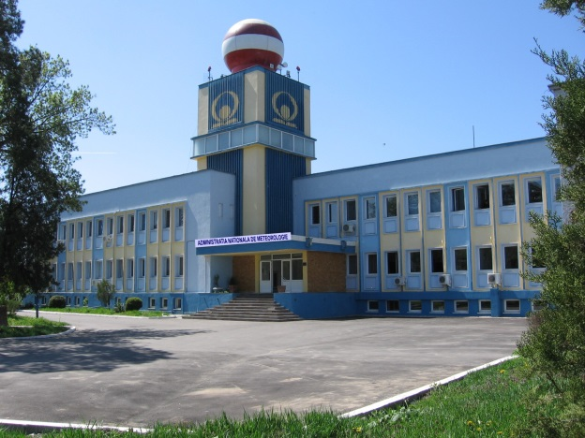
FINANTARI EUROPENE
PENTRU
MODERNIZAREA INFRASTRUCTURII DE METEOROLOGIE DIN ROMANIA
Dr. Elena MATEESCU, Director General
ADMINISTRATIA NATIONALA DE METEOROLOGIE
Investim fonduri europene în România
Joi, 24 octombrie 2019
Biblioteca Națională a României
sala Aula, Ministerul Culturii, Bulevardul Unirii 22, București
Eveniment realizat în cadrul proiectului „Sprijin pentru realizarea evenimentelor din Planul de Comunicare pentru IS 2014-2020”,
finanțat din Fondul European de Dezvoltare Regională, prin Programul Operațional Asistență Tehnică 2014-2020

Slide 2
PROFILUL ORGANIZATIEI
⇒ 18-30 iulie 1884 s-a infiintat SERVICIUL METEOROLOGIC AL ROMANIEI
⇒ 2004, Administratia Nationala de Meteorologie (Legea 216/2004)
⇒ Administraţia Națională de Meteorologie funcționează sub autoritatea Ministerului Mediului și în conformitate cu legislația în domeniu în vigoare răspunde de îndeplinirea activităților prevăzute în Programul „Asigurarea veghei meteorolologice și cercetarea schimbărilor climatice pentru protecţia oamenilor şi bunurilor împotriva fenomenelor meteorologice periculoase”.
Programul Meteorologic Național, cu finanțare de la buget, include două subprograme după cum urmează:
A) Asigurarea veghei meteorologice
A.I. Exploatarea și întreținerea sistemului național de observații meteorologice
A.II. Exploatarea și întreținerea sistemului național de prognoze și avertizări meteorologice
A.III. Fundamentarea metodologică a activităților meteorologice operaționale
A.IV. Exploatarea și întreținerea sistemului național de comunicații și informatică.
B) Realizarea schimbului internațional de date și integrarea în sistemul internațional de veghe meteorologică.
⇒ Reteaua nationala de observatii meteorologice a ANM este compusa din 7 Centre Meteorologice Regionale (CMR) si Scoala Nationala de Meteorologie.
⇒ Administrația Națională de Meteorologie, în calitate de autoritate tehnică națională în domeniul meteorologiei asigura totodata si obligatiile si angajamentele internationale, dupa cum urmeaza:
obligațiile internaționale prevăzute în convenția Organizației Meteorologice Mondiale (OMM) privind transmiterea gratuită în sistemul global de telecomunicații meteorologice a observațiilor de la cele 23 statii in Reteaua Sinoptica Regionala de Baza si 14 statii in Reteaua Climatologica Regionala de Baza aflate în flux internațional de schimb de date, precum și a datelor de aerosondaj de la stația meteorologică București-Băneasa;
utilizarea produselor furnizate de EUMETSAT şi ECMWF şi anume imagini satelitare, respectiv prognoze numerice ale vremii în scopul îmbunătăţirii prognozei vremii și a emiterii atentionărilor sau avertizărilor privind posibilitatea producerii pe teritoriul României a fenomenelor meteorologice periculoase;
verificarea prognozelor numerice ale ECMWF pentru România cu date reale măsurate la staţiile meteorologice din ţară. Rezultatele obţinute au fost furnizate Centrului European pentru Prognoză a VremiiParticiparea în Comisiile de specialitate ale organismelor Europene și ale OMM la care Administrația Națională de Meteorologie este membră:
realizarea obiectivelor de cercetare-dezvoltare din consorţiile ALADIN şi COSMO;
participarea cu date radar din reţeaua naţională în programul OPERA (OPErational Radar) din cadrul EUMETNET;
participarea la intalnirile tehnice in cadrul Adunării Generale a ECOMET – Gruparea pe Probleme de Interes Economic a Serviciilor Meteorologice Naționale din Zona Economică Europeană.

Slide 3
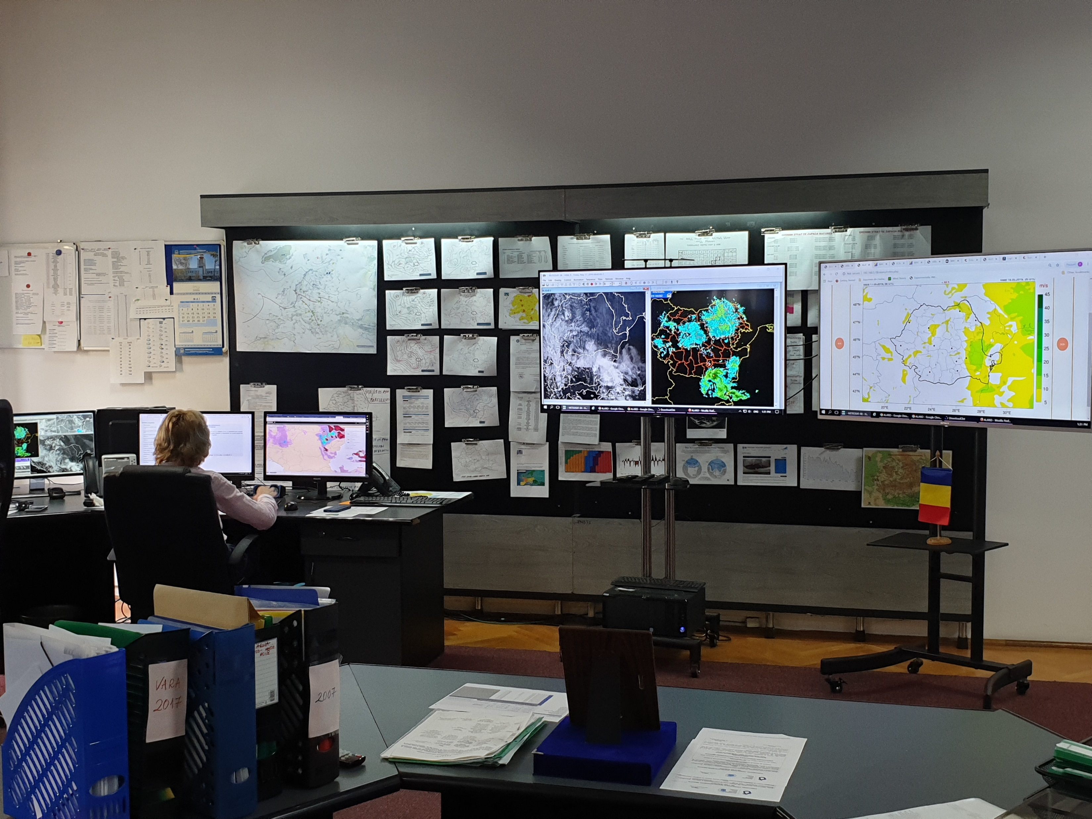
PROIECTE DE MODERNIZARE A INFRASTRUCTURA DE METEOROLOGIE FINANTATE DIN FONDURI EUROPENE
I. DEZVOLTAREA SISTEMULUI NATIONAL DE MONITORIZARE SI AVERTIZARE A FENOMENELOR METEOROLOGICE PERICULOASE PENTRU ASIGURAREA PROTECTIEI VIETII SI A BUNURILOR MATERIALE – POS MEDIU 2007-2013 / IMPLEMENTAT
II. DEZVOLTAREA SISTEMULUI NATIONAL DE MONITORIZARE SI AVERTIZARE A FENOMENELOR METEOROLOGICE PERICULOASE PENTRU ASIGURAREA PROTECTIEI VIETII SI A BUNURILOR MATERIALE – POIM 2014-2020 / IN IMPLEMENTARE
III. Asistenta tehnica pentru pregatirea Aplicatiei de Finantare si a documentatiilor de atribuire pentru Proiectul INFRAMETEO – POIM 2014-2020 / IN evaluarE
IV. Proiect INFRAMETEO – POIM 2014-2020, 7 obiective / IN PREGATIRE

Slide 4
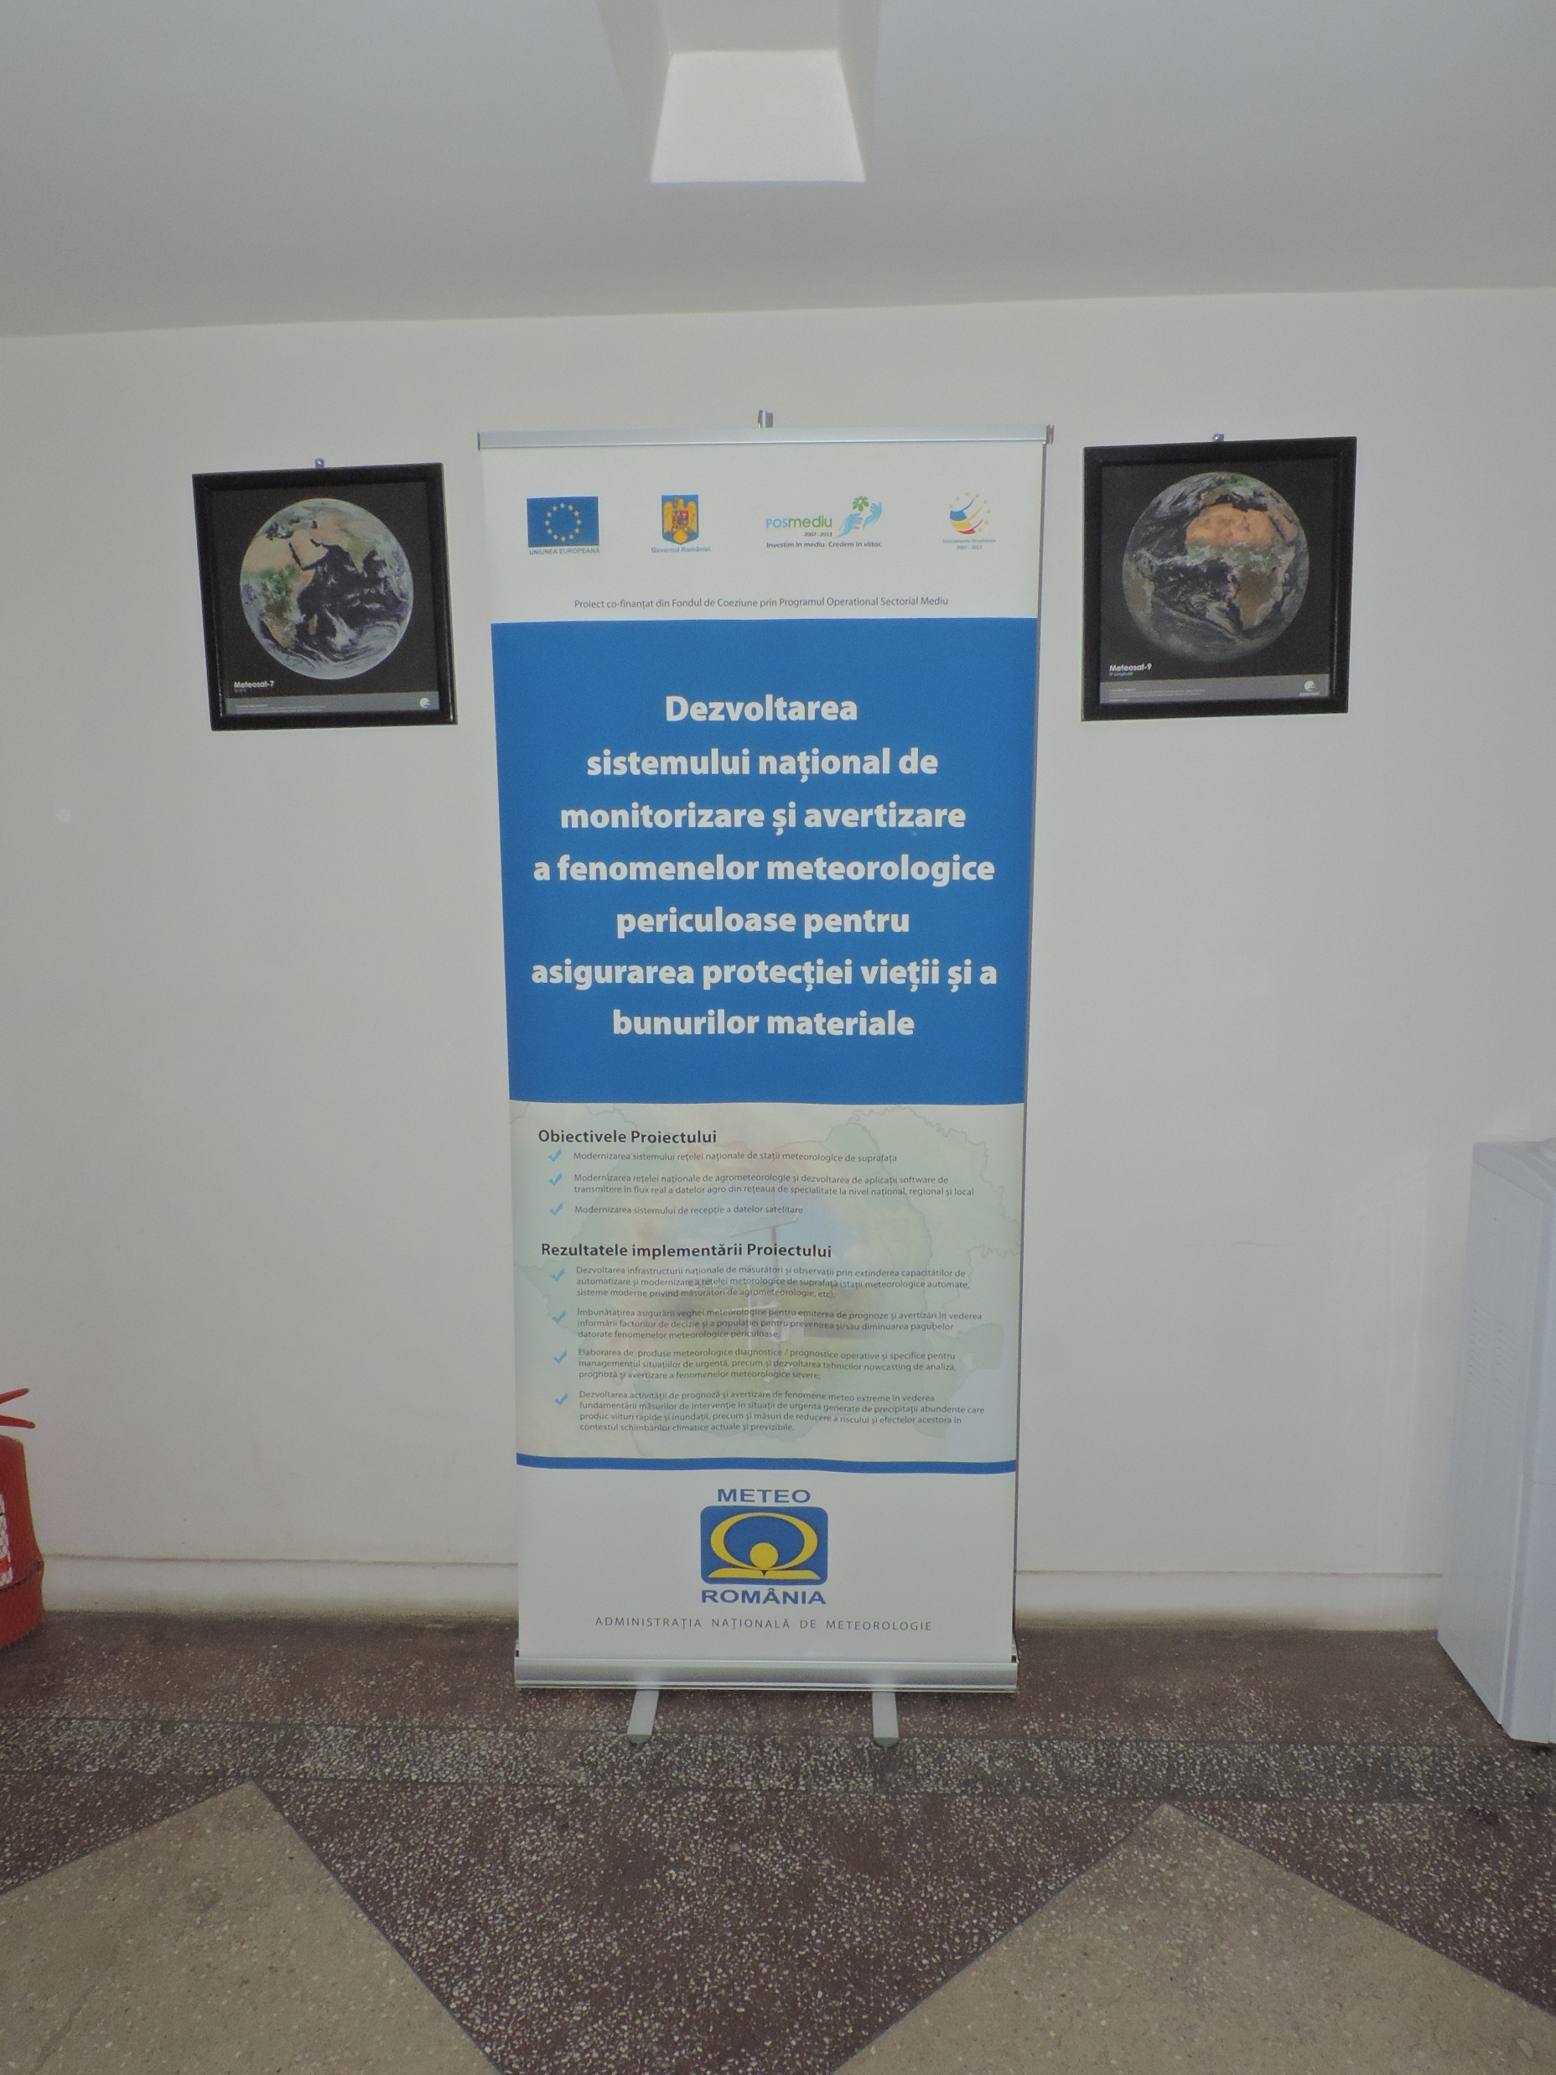
I. DEZVOLTAREA SISTEMULUI NATIONAL DE MONITORIZARE SI AVERTIZARE A FENOMENELOR METEOROLOGICE PERICULOASE PENTRU ASIGURAREA PROTECTIEI VIETII SI A BUNURILOR MATERIALE
Cod SMIS 59667, POS MEDIU 2007-2013 / IMPLEMENTAT
Programul Operational Sectorial Mediu 2007 – 2013
Axa prioritara 5 – Implementarea infrastructurii adecvate de prevenire a riscurilor in zonelele cele mai expuse la risc
Domeniul major de interventie 1 – Protectia impotriva inundatiilor
Valoarea investitiei: 5.387.417 lei / 1.205.511 euro
OBIECTIVE:
1.Modernizarea sistemului rețelei naționale de stații meteorologice de suprafață prin achiziția de echipament meteorologic automat pentru 31 de staţii meteorologice
2.Modernizarea rețelei naționale de agrometeorologie prin achiziția de sisteme portabile de măsurare a umidității solului
3.Modernizarea Sistemului de Receptie, Prelucrare, Vizualizare si Diseminare a Datelor de la Satelitii de Observare a Pamantului (SRPDS)

Slide 5
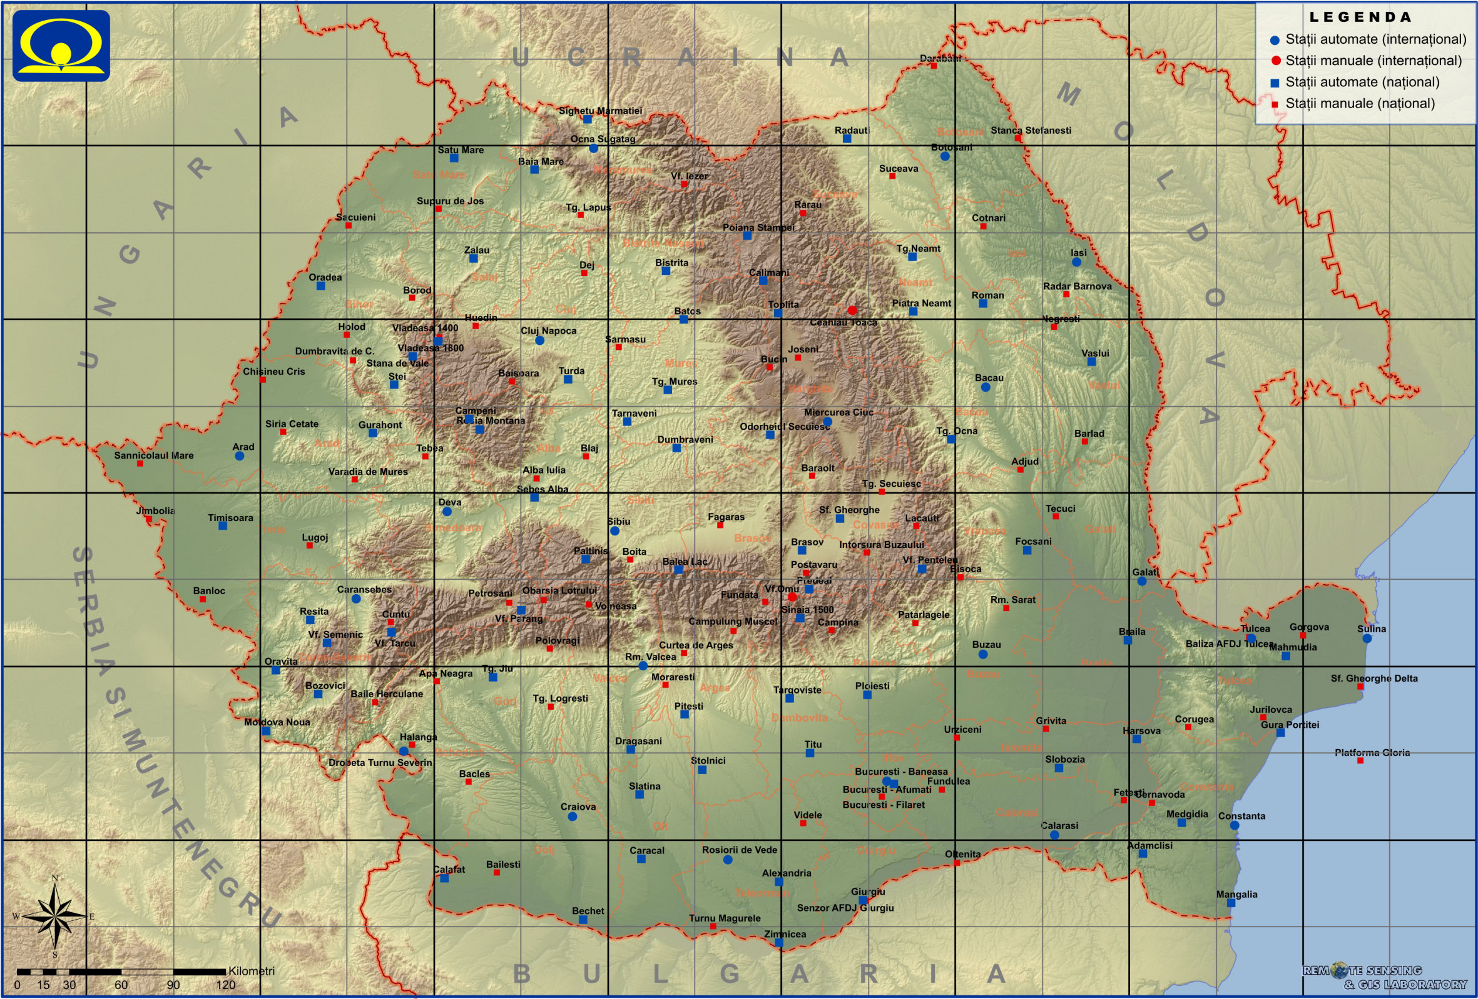
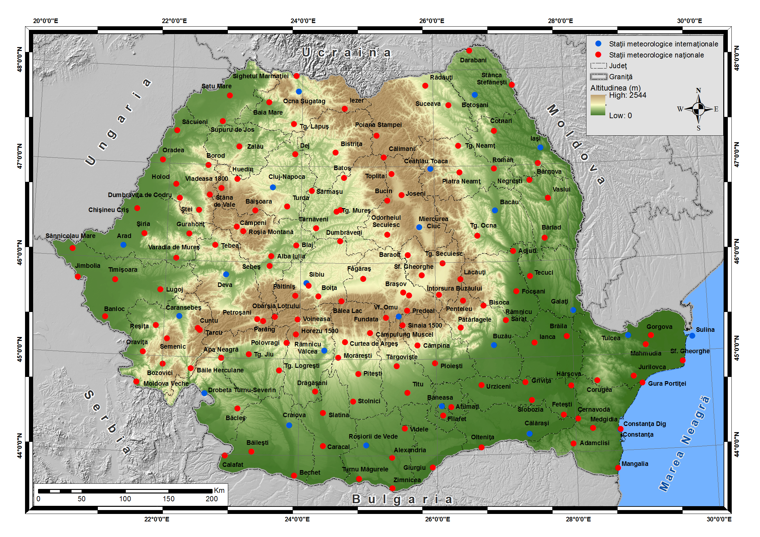
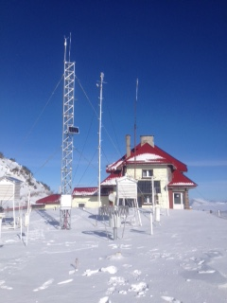
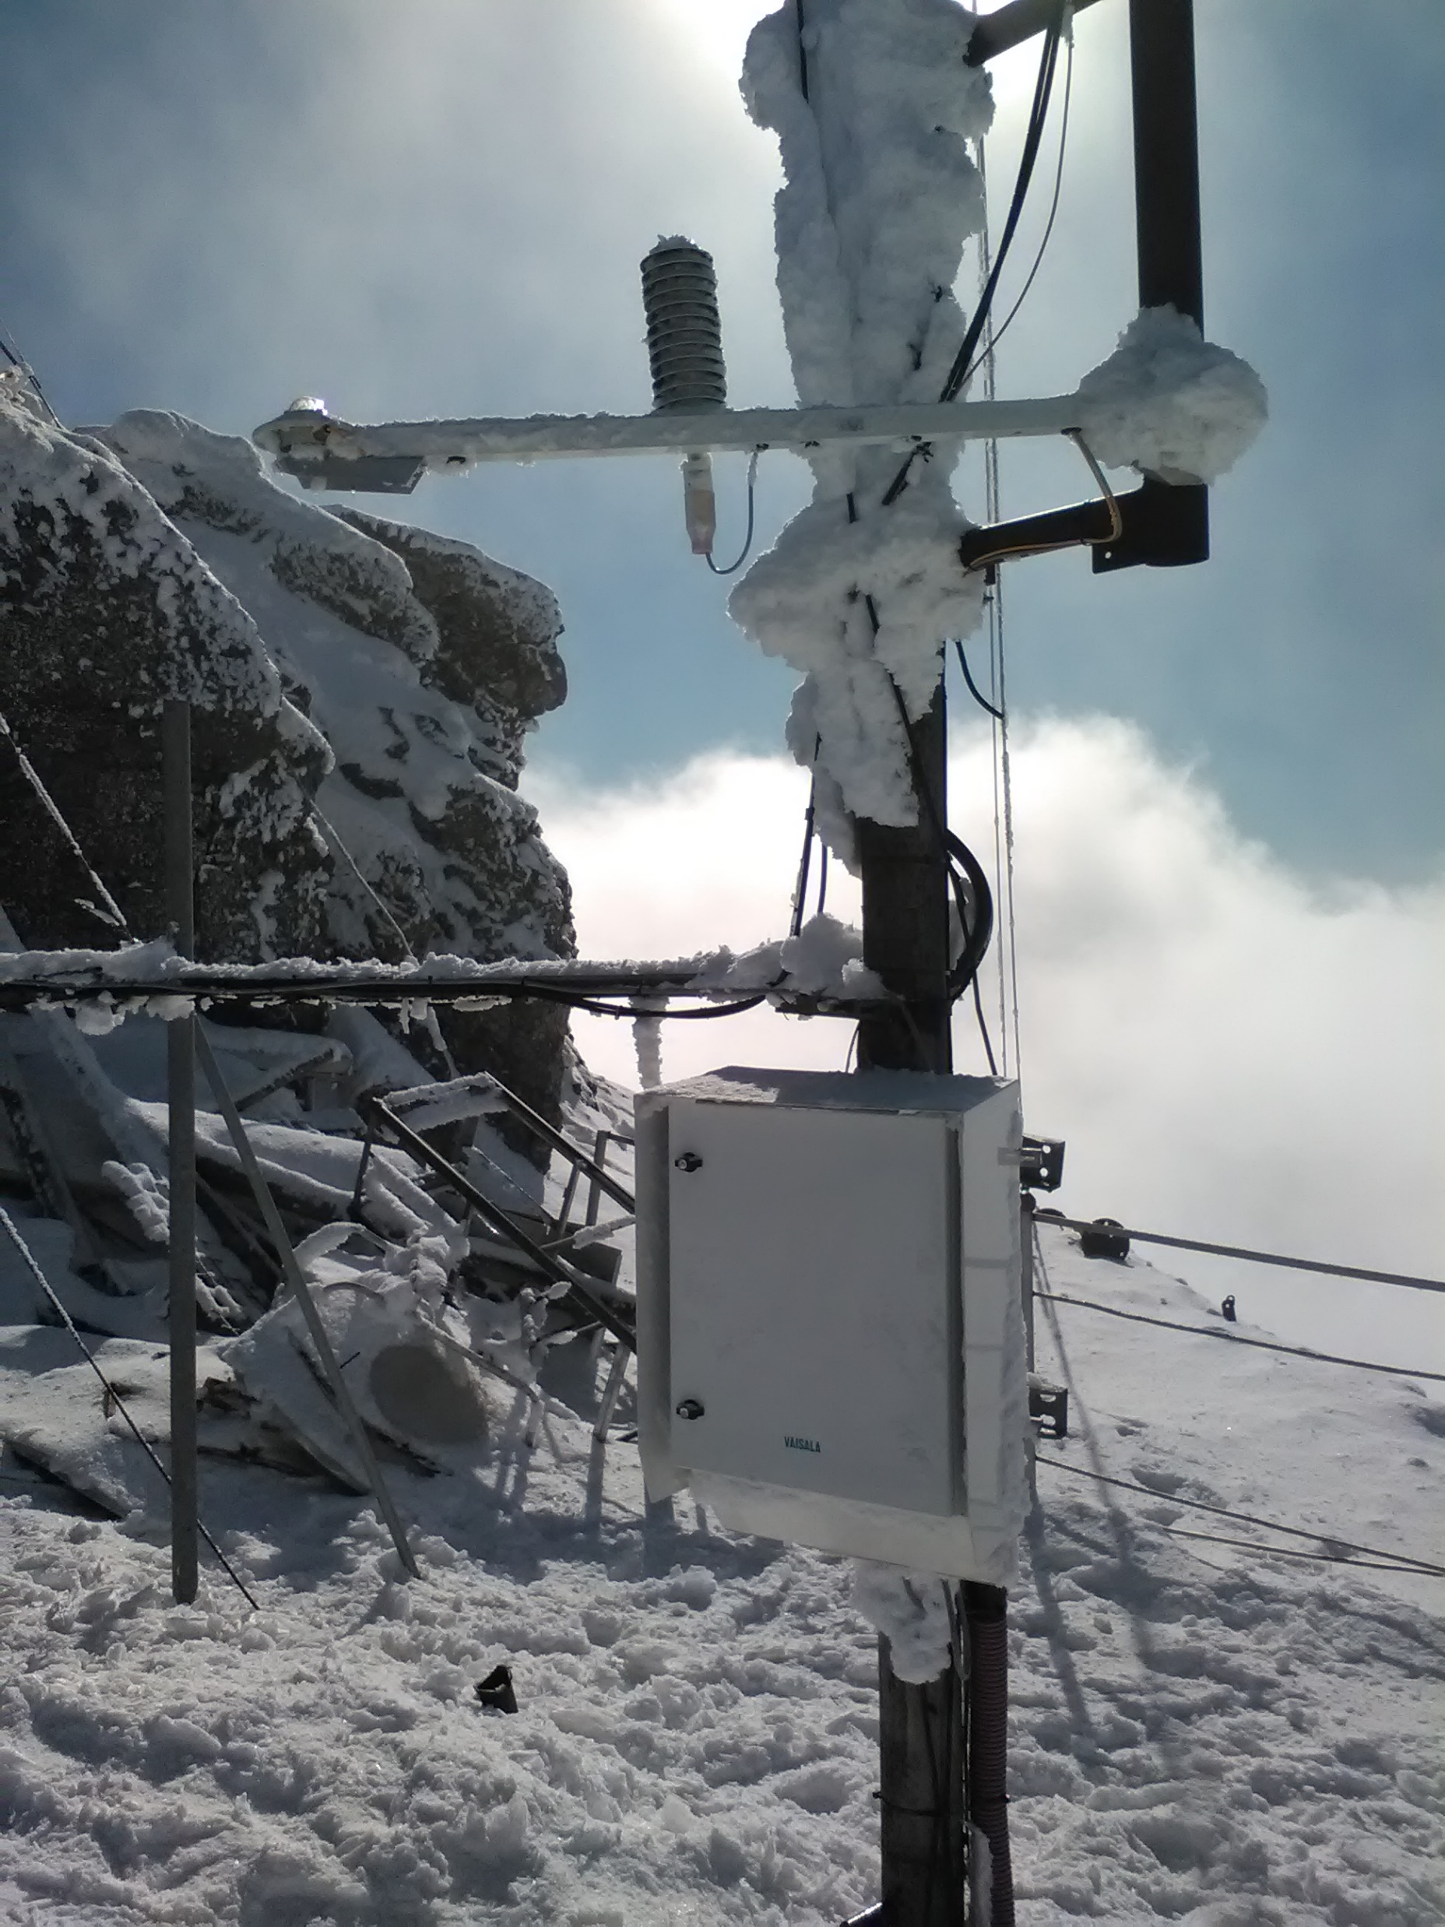
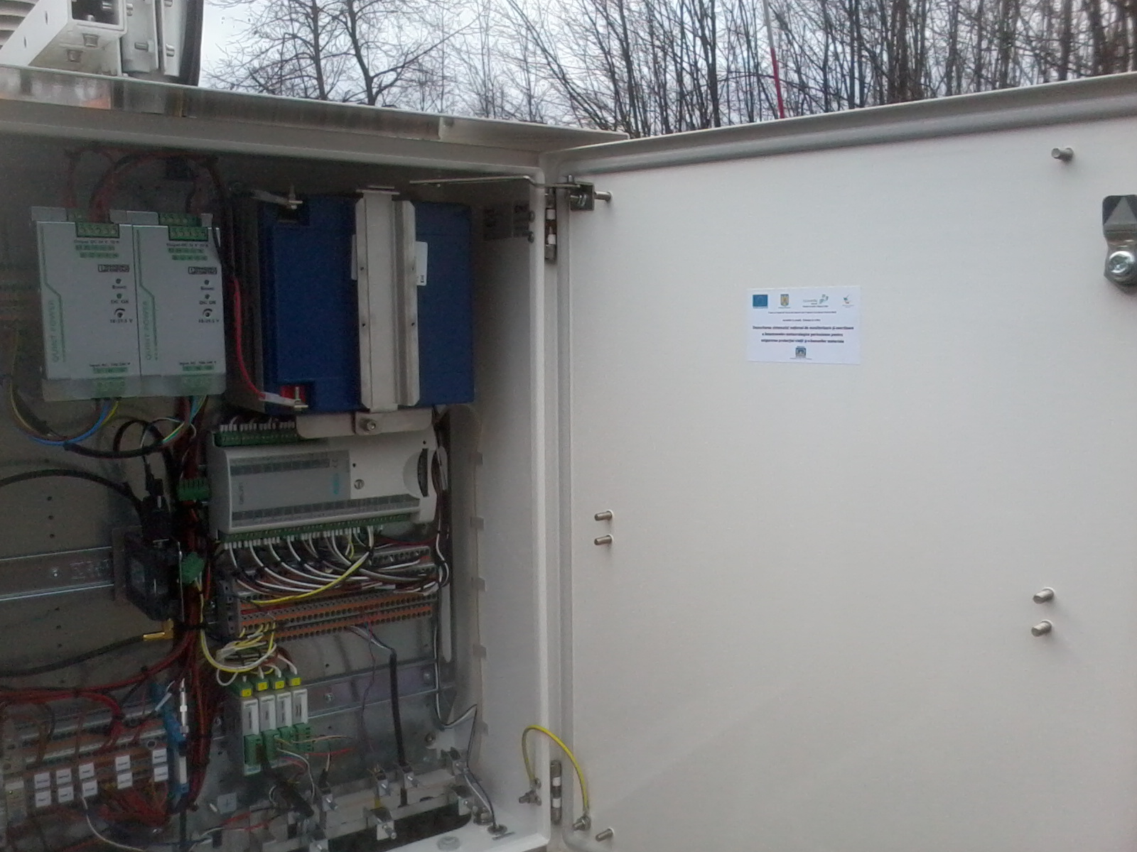
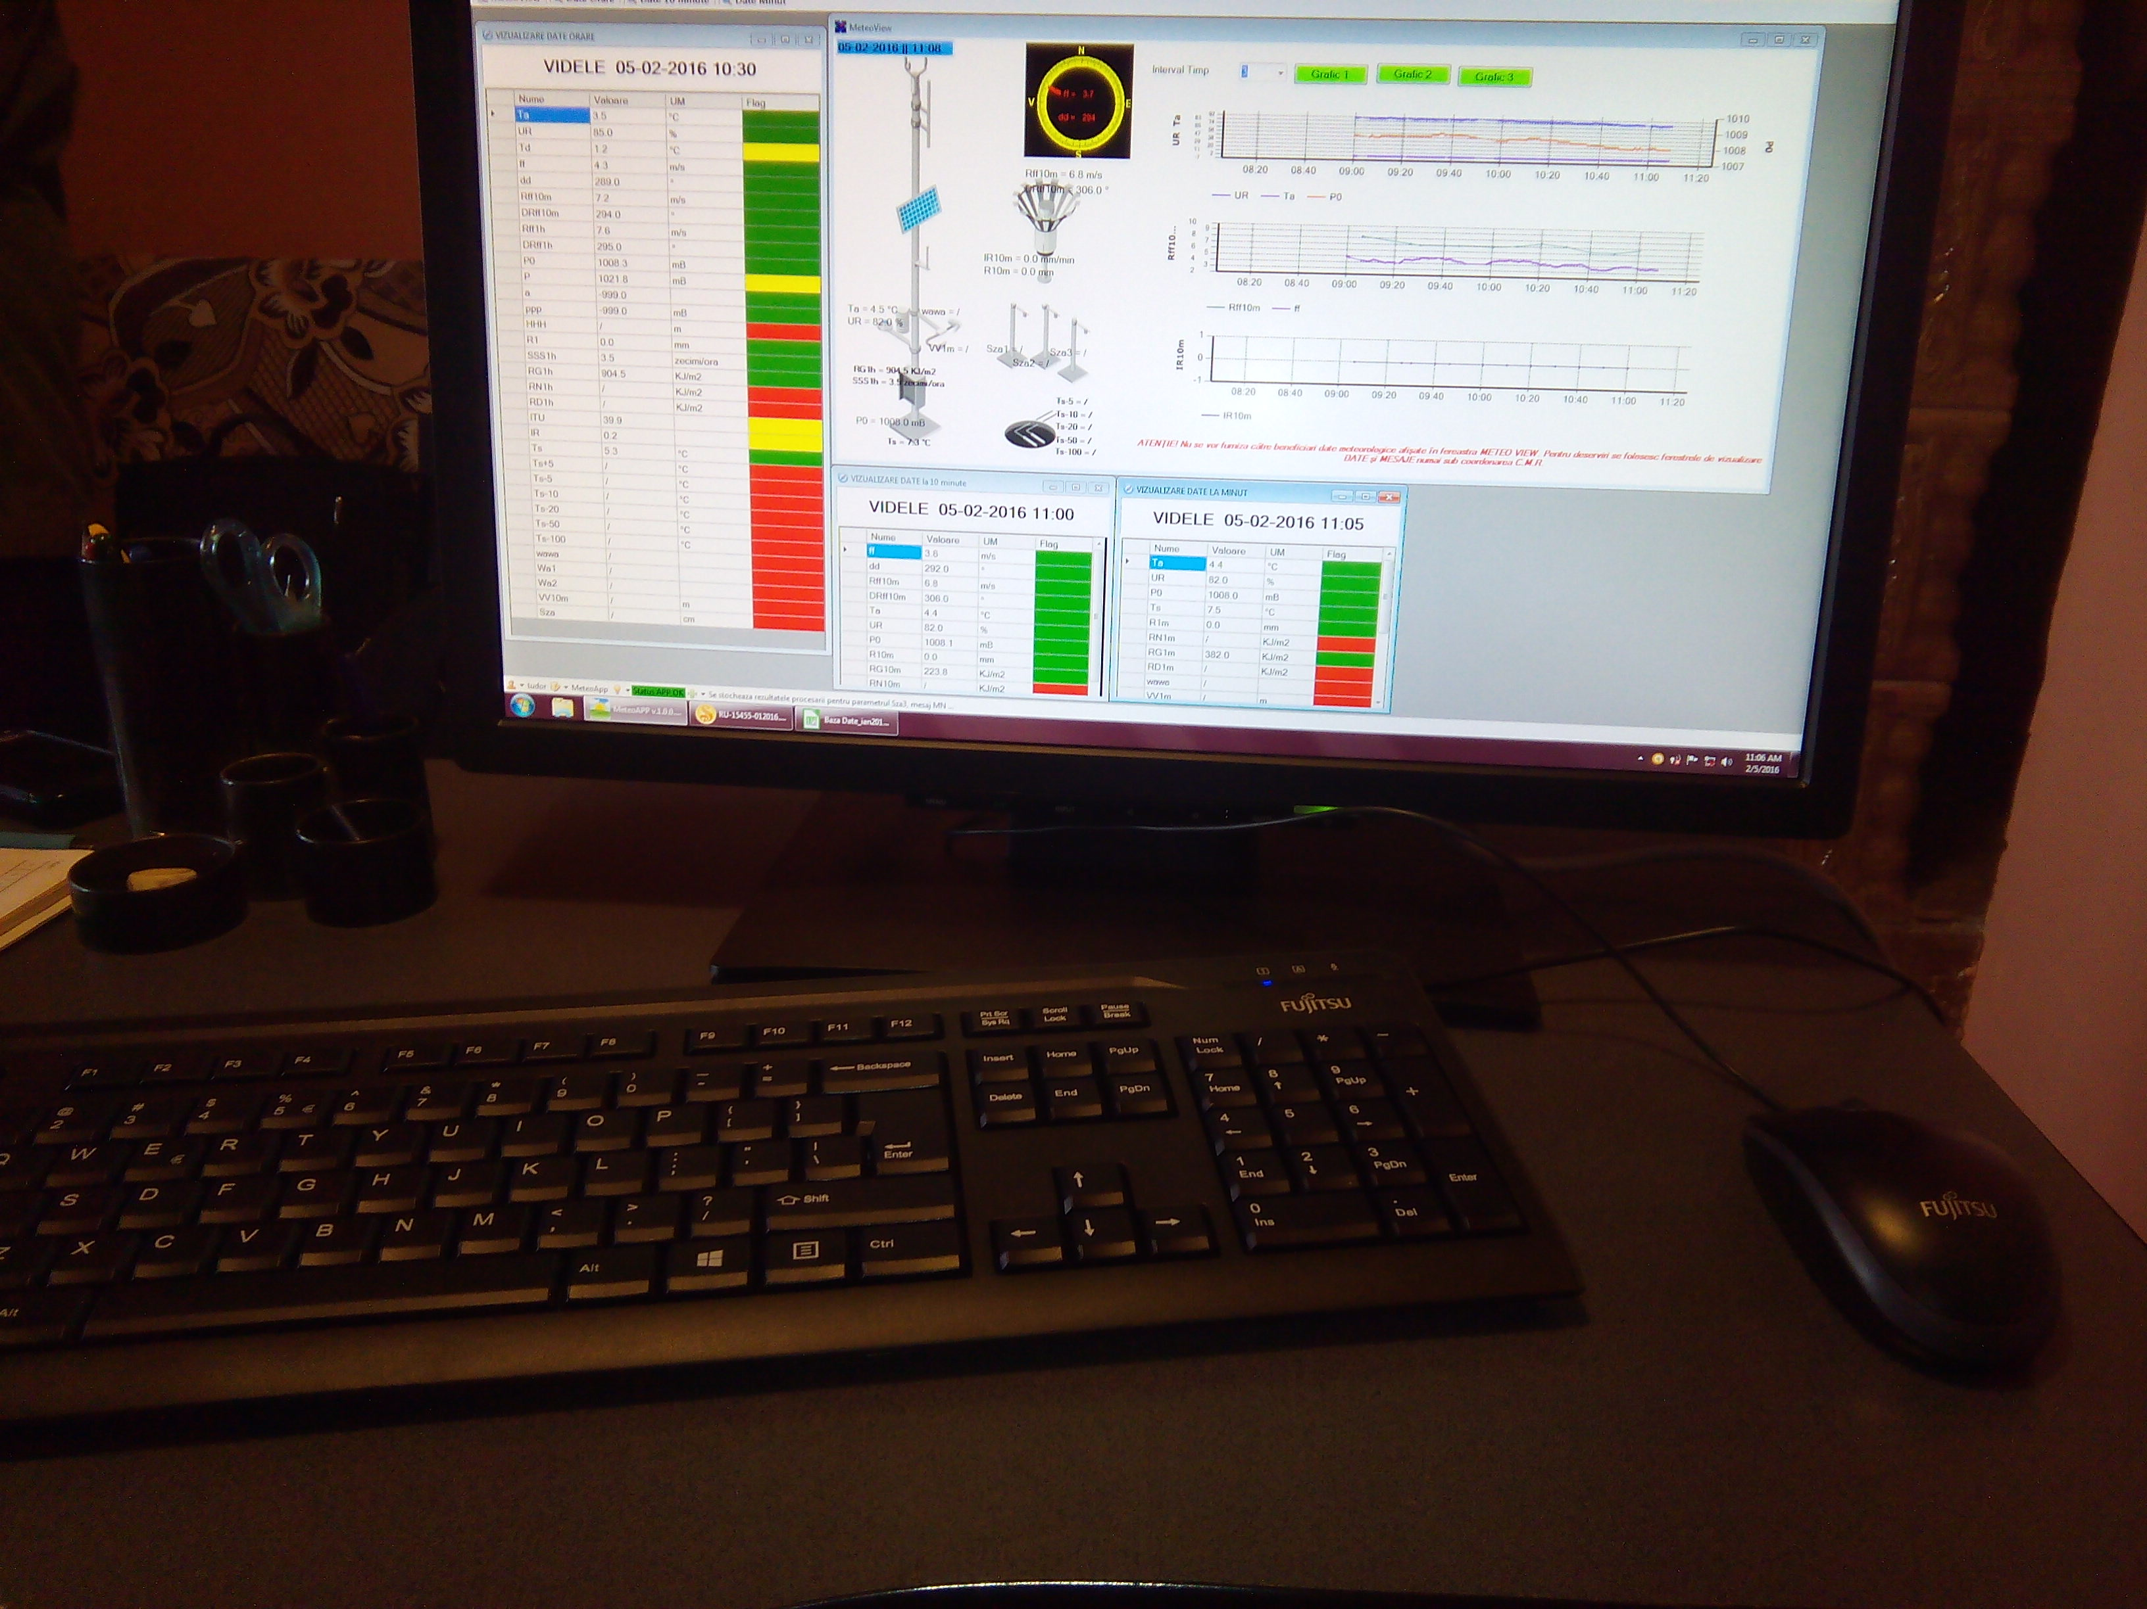
Reteaua nationala de observatii si masuratori meteorologice
2015 / 160 de statii meteorologice
2019 / 160 de statii meteorologice automate
129 staţii meteorologice automate (cu personal și autonome);
31 stații meteorologice clasice (cu personal, echipate cu aparatură de măsură și înregistrare clasică).
Iezer
Ceahlau Toaca
Bârnova
Videle

Slide 6
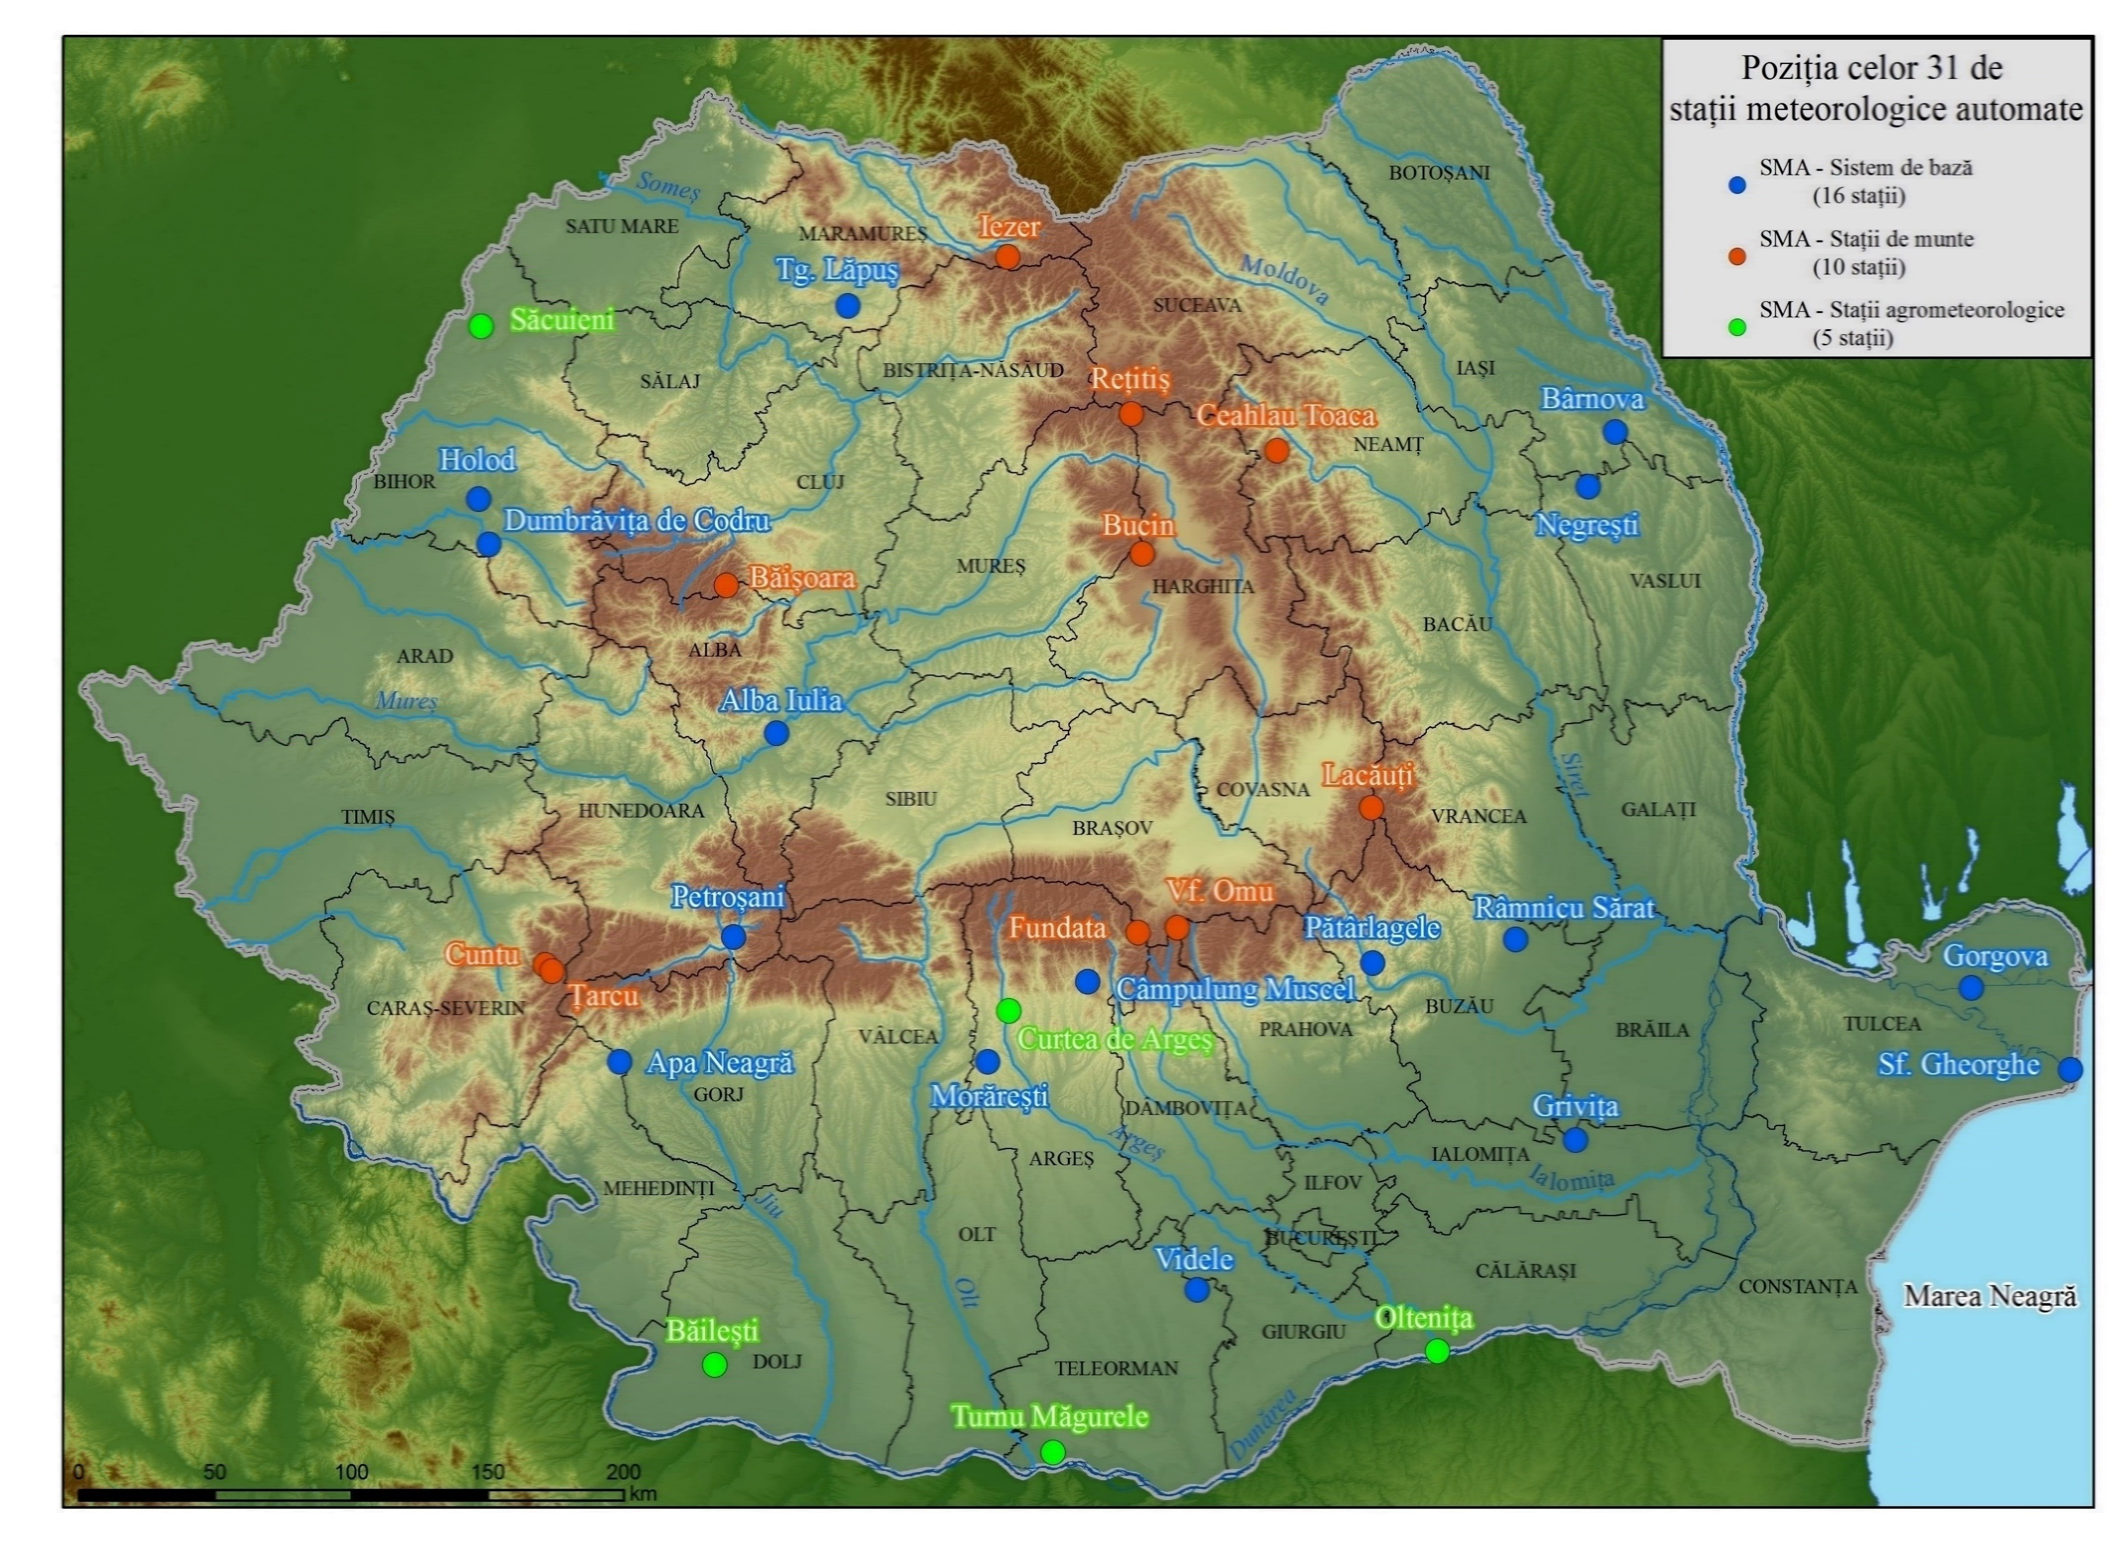
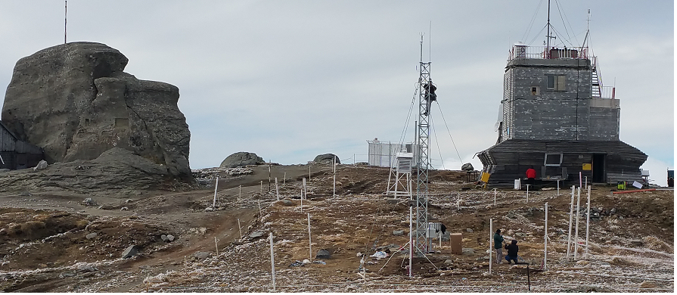
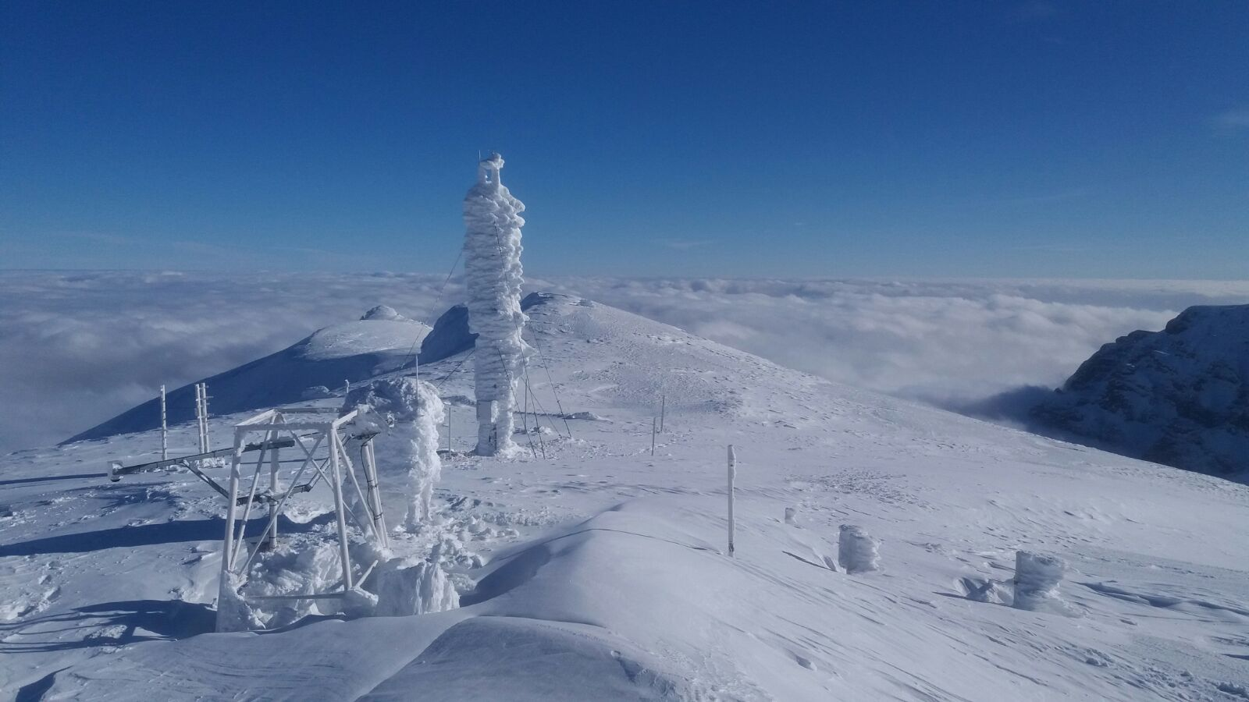
1.Modernizarea sistemului rețelei de statii meteo de suprafață prin achiziționarea unui număr de 31 statii automate SMA, 31 PC și implementarea unei aplicatii software specializată de transmitere a datelor în flux operational
Nr. crt. | Centrul Meteorologic Regional | Numărul de stații meteo automatizate (SMA)
1 | CMR Muntenia | 10
2 | CMR Banat-Crisana | 5
3 | CMR Moldova | 4
4 | CMR Oltenia | 3
5 | CMR Transilvania Sud | 3
6 | CMR Transilvania Nord | 3
7 | CMR Dobrogea | 3
 | TOTAL | 31
Vf. Omu

Slide 7
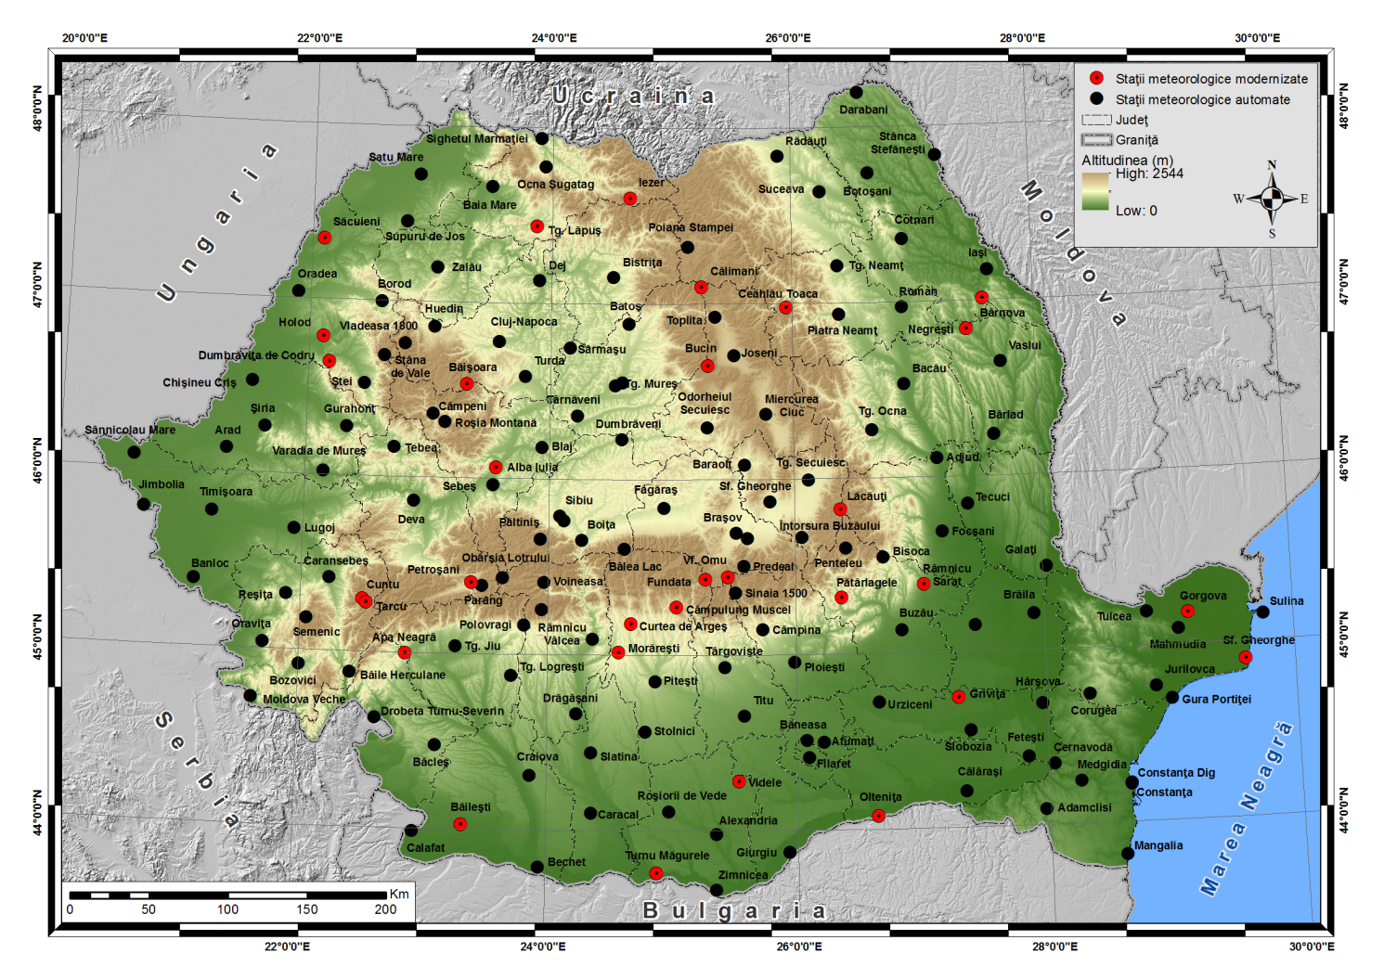
31 statii meteorologice automate – POS Mediu 2007-2013
Parametri meteorologici masurati la cele 31 de stații meteorologice automate:
Temperatura aerului la 31 locații;
Umiditatea relativă a aerului la 31 locații;
Presiunea atmosferică la 31 locații;
Viteza și direcţia vântului la 31 locații;
Precipitaţii lichide și solide la 31 locații;
Radiaţia globală la 31 locații;
Temperatura suprafeţei solului la 21 locații;
Temperatura solului (-5, -10, -20, -50, -100 cm) la 5 locații;
Timpul prezent și vizibilitatea orizontală la 6 locații;
Înalţimea stratului de zăpadă (câte 3 traductoare pe locație) la 3 locații.
Statiile meteorologice automate modernizate au o noua arhitectura de transmitere a datelor meteorologice, care presupune transmiterea datelor meteorologice direct de la statia meteorologica automata, fara interventia unui calculator amplasat la statia meteorologica, inclusiv a mesajelor de alertare pe praguri pentru 5 parametri meteorologici, ceea ce imbunatateste timpul de raspuns al sistemului.

Slide 8
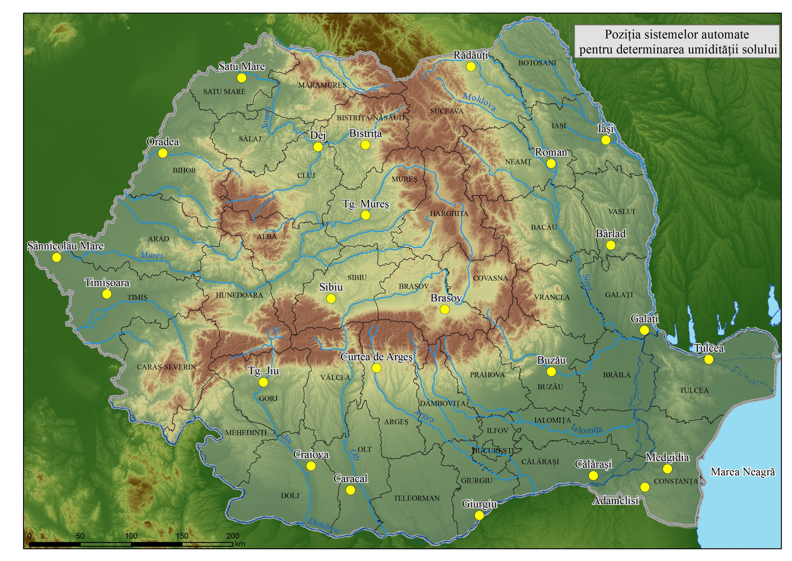
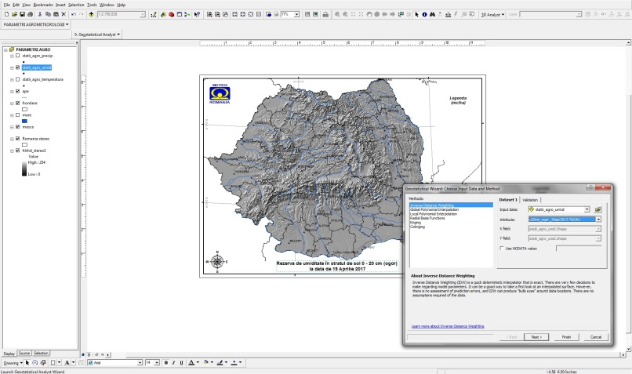
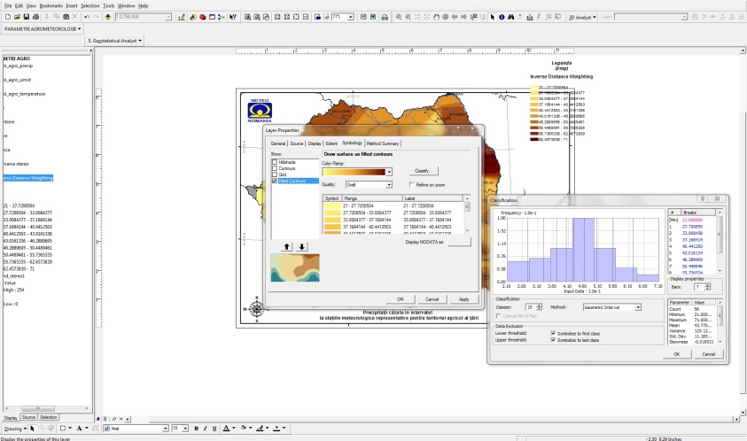
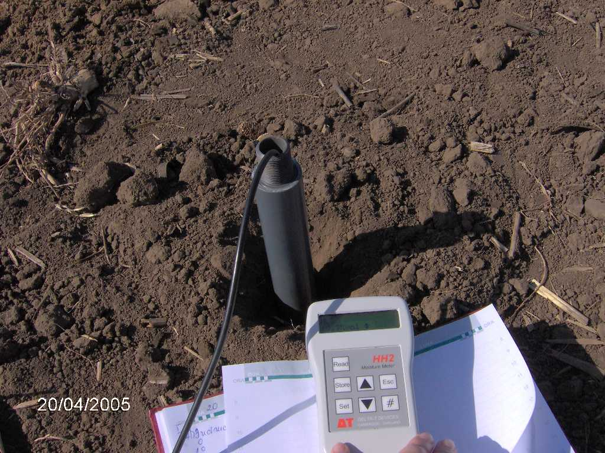
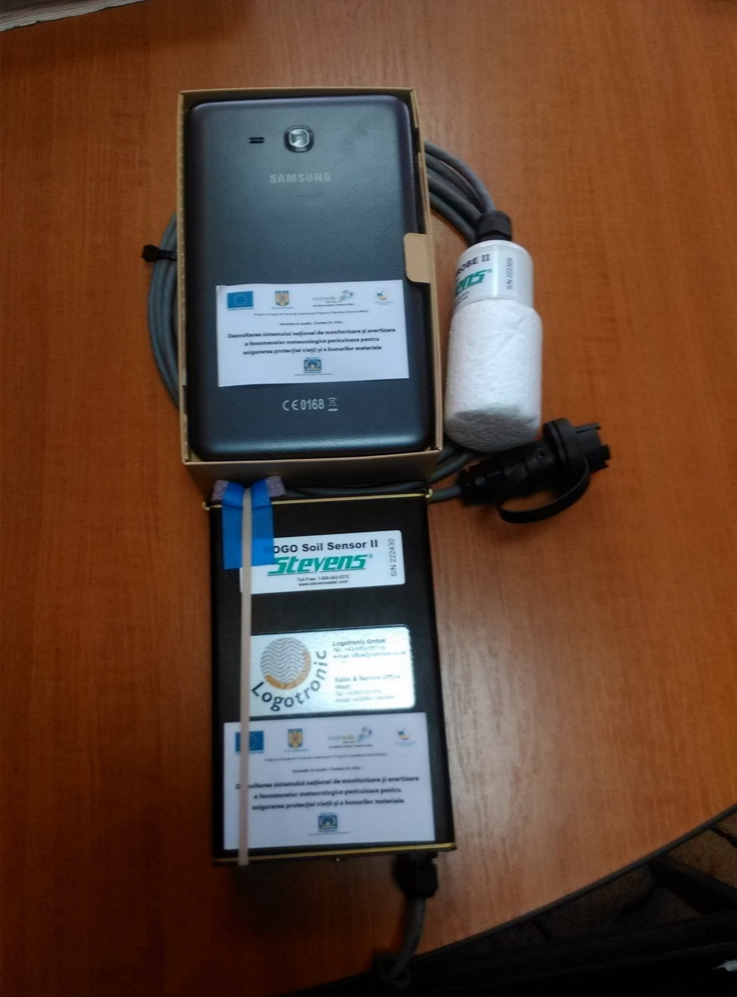
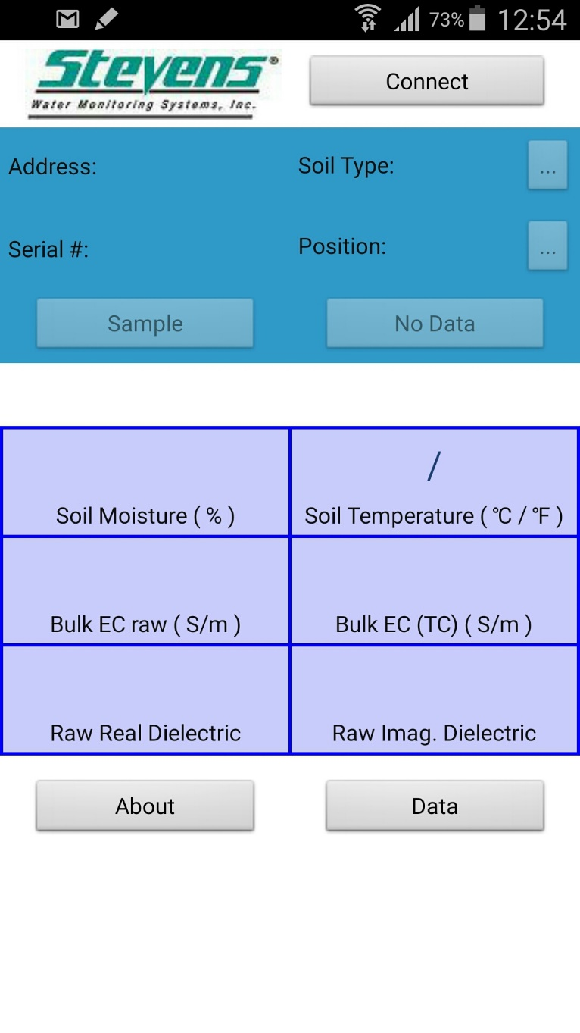
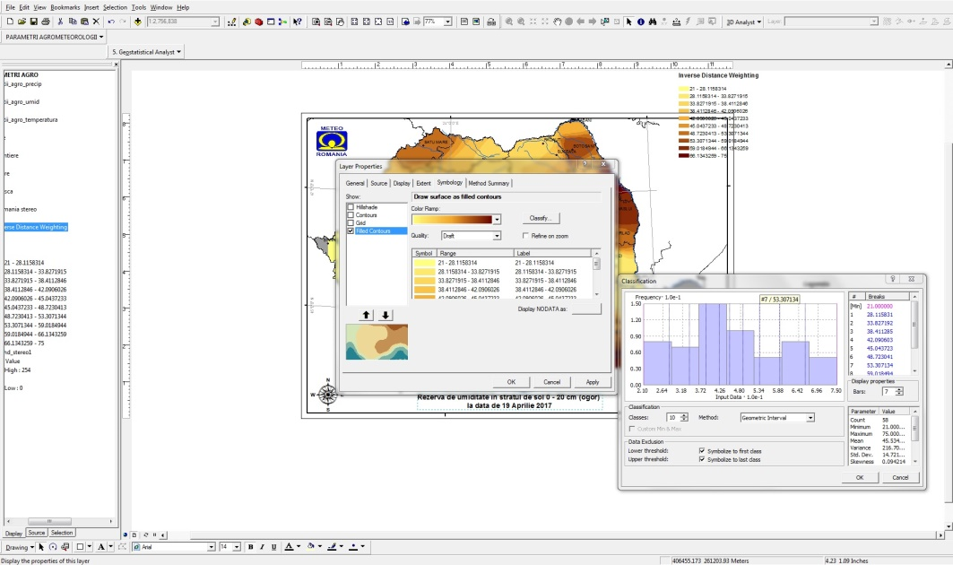
2.Modernizarea rețelei de monitoring agrometeorologic prin achiziționarea a 25 de sisteme portabile de măsurare a umidității solului și realizarea unei aplicații dedicată de transmitere în flux real a datelor agro din rețeaua de specialitate la nivel regional și local
Nr. crt. | Centrul Meteorologic Regional | Numărul de sisteme portabile de măsurare a umidității solului
1 | CMR Muntenia | 4
2 | CMR Banat-Crisana | 3
3 | CMR Moldova | 5
4 | CMR Oltenia | 3
5 | CMR Transilvania Sud | 3
6 | CMR Transilvania Nord | 3
7 | CMR Dobrogea | 3
8 | Laboratorul de Agrometeorologie -București | 1
 | TOTAL | 25
2005
2015

Slide 9
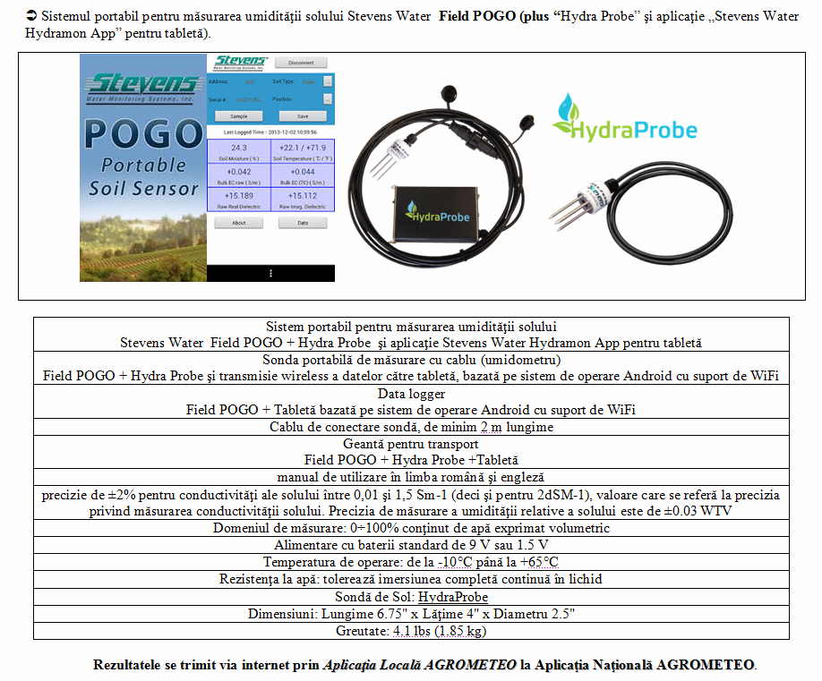
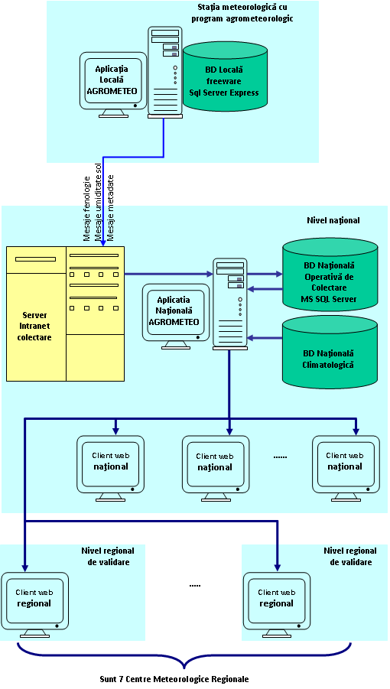
Schema noului sistem de monitoring agrometeorologic

Slide 10
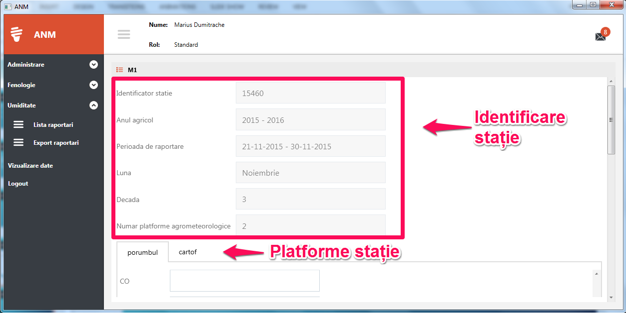
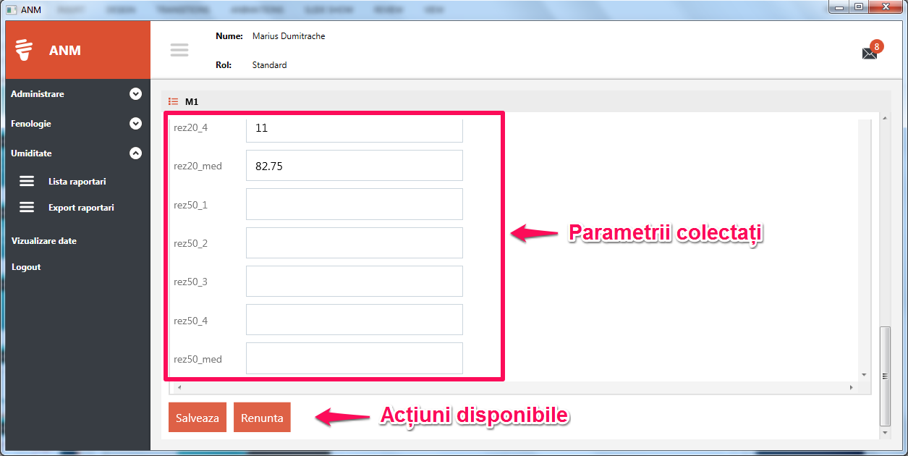
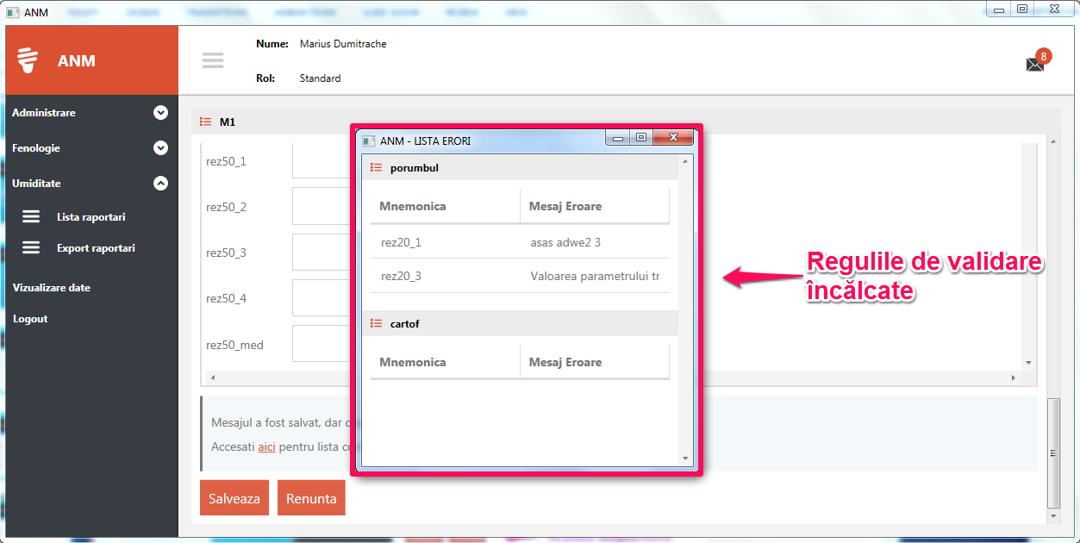
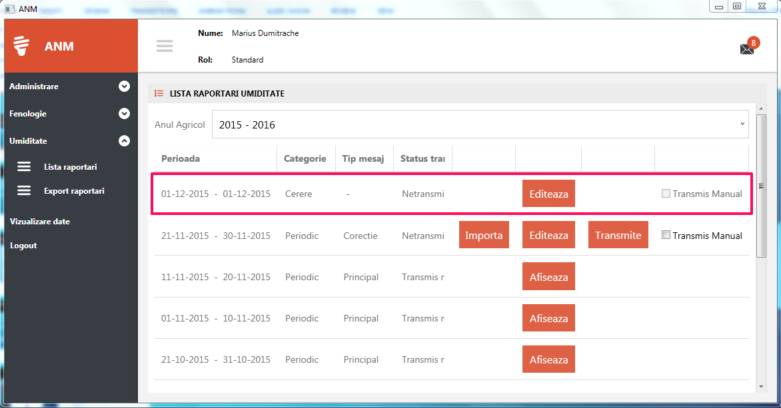
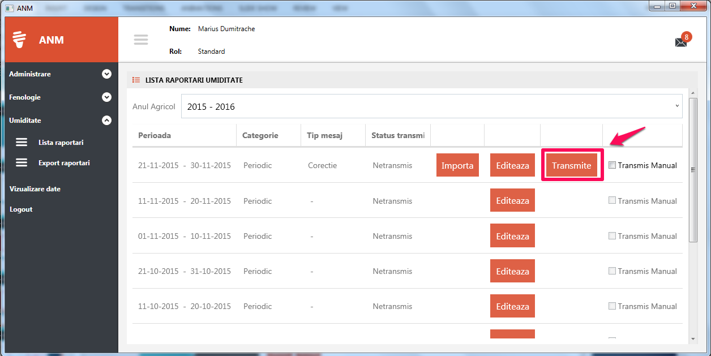
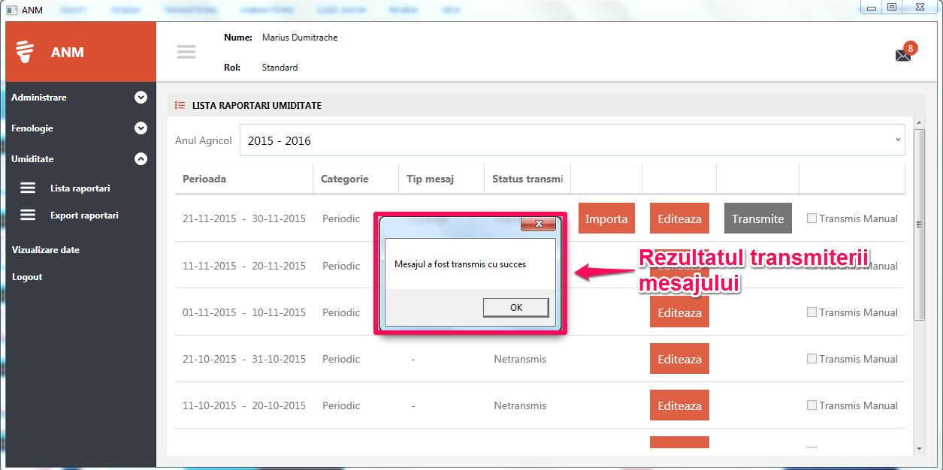
APLICATIE LOCALA
Introducere date si validare
Transmitere date
Transmitere date
Validare transmitere date

Slide 11
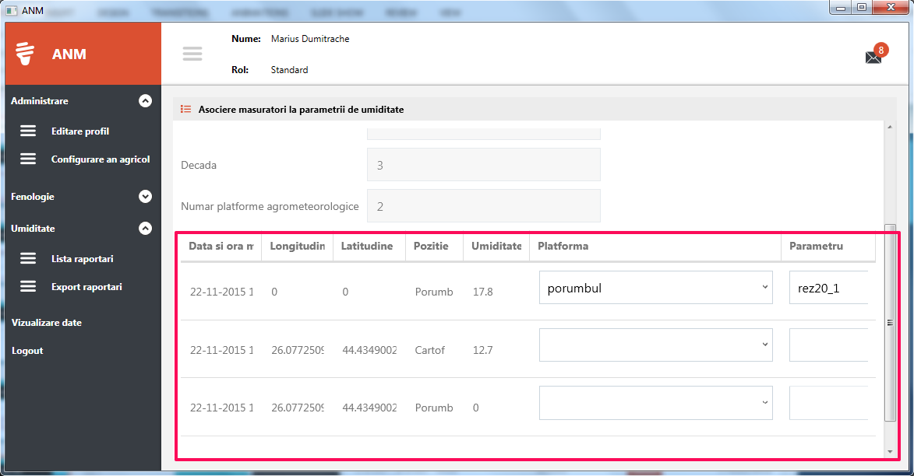
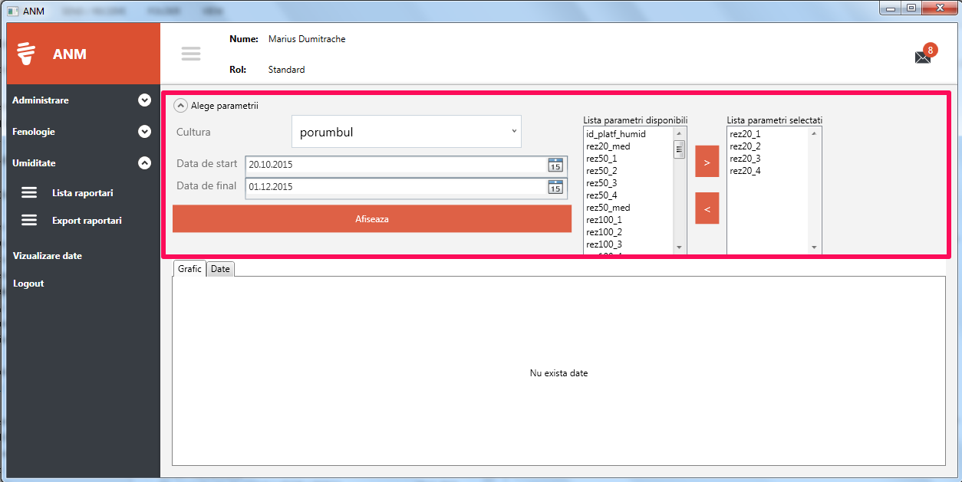
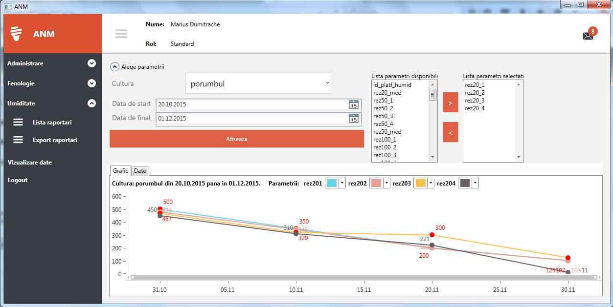
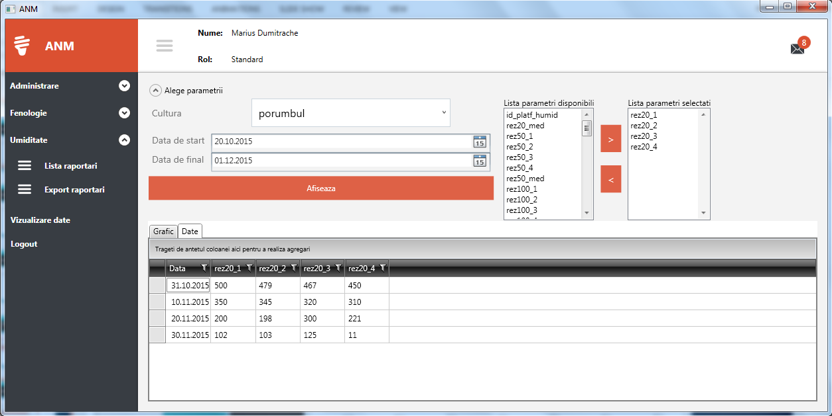
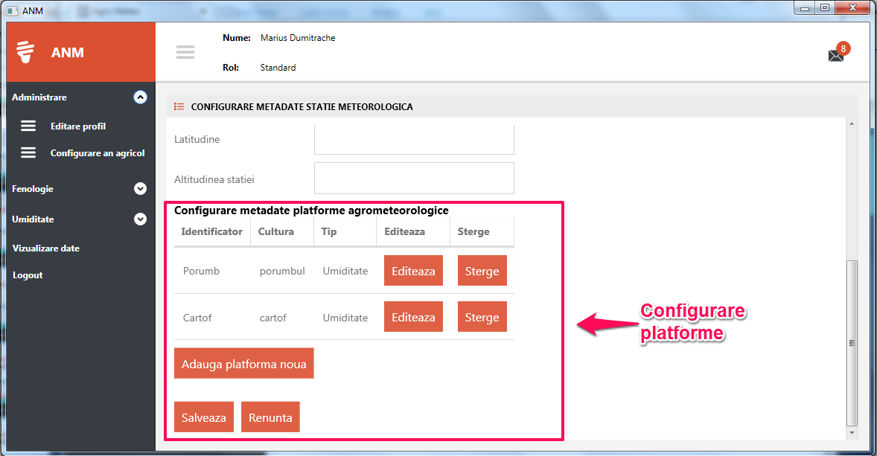
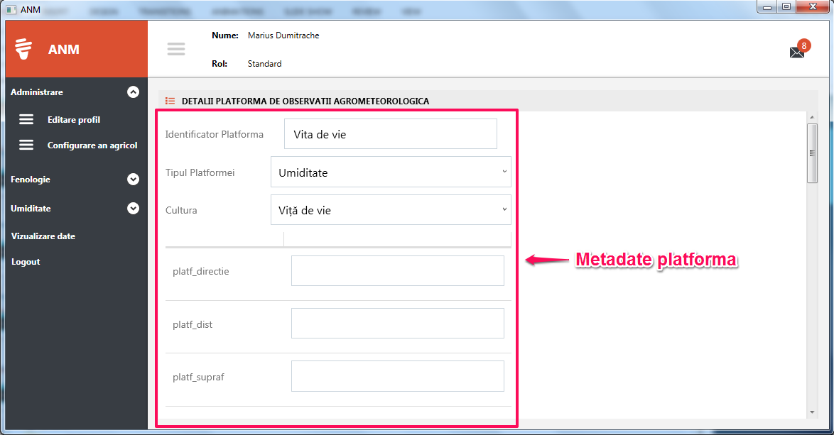
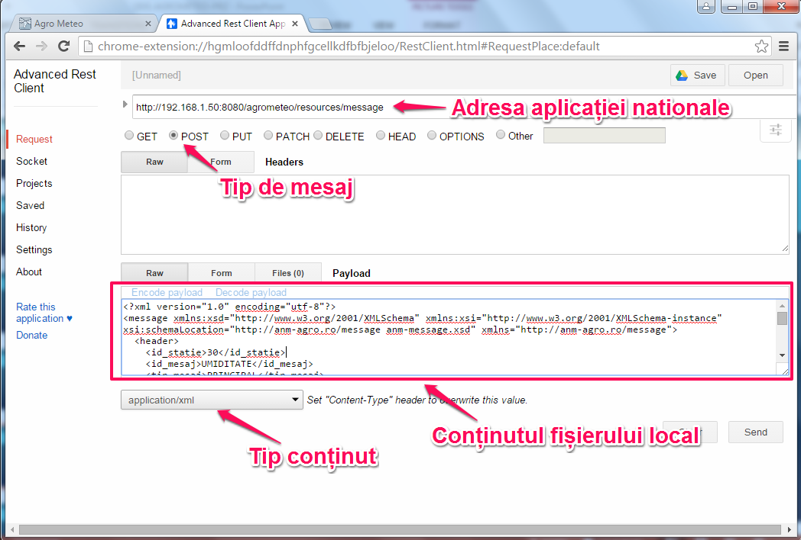
APLICATIE LOCALA
Selectare date si afisare parametrii
Configurare platforme agrometeo
Metadate platforme agrometeo
Transmitere mesaje agrometeo

Slide 12

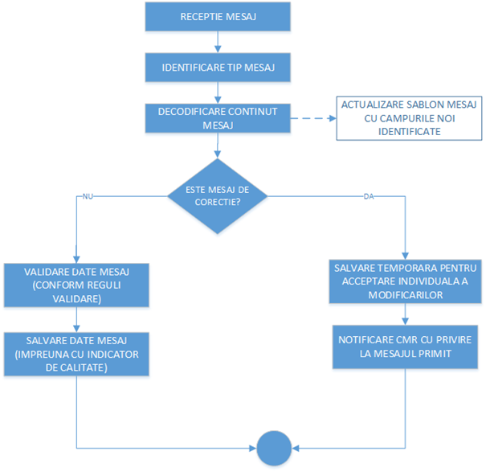
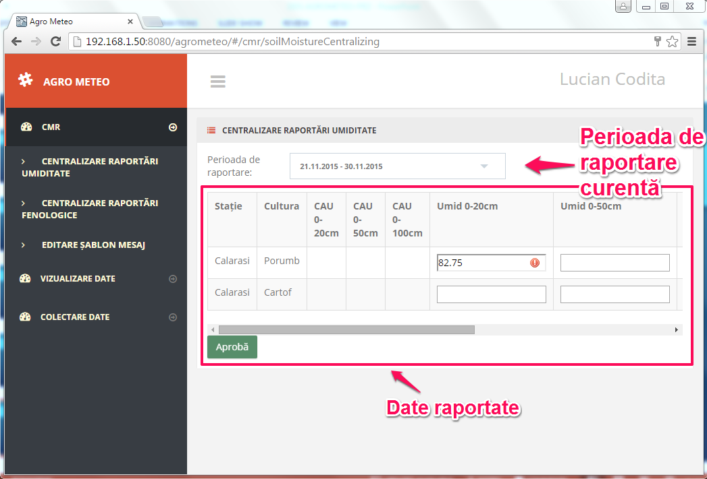
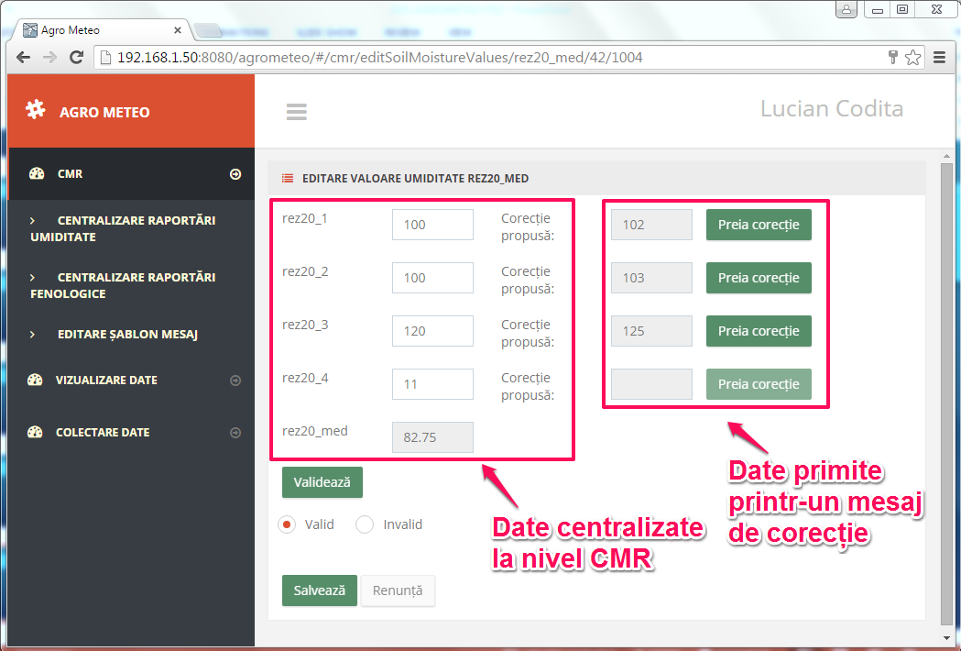
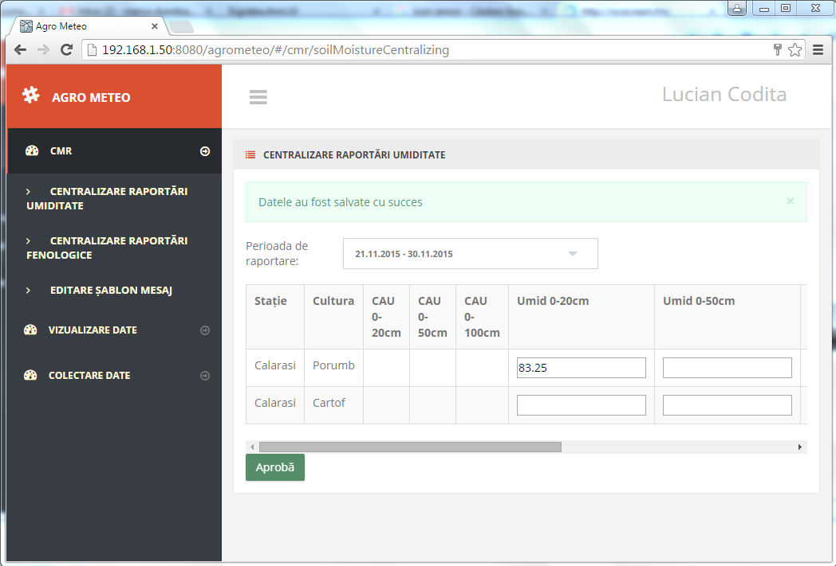
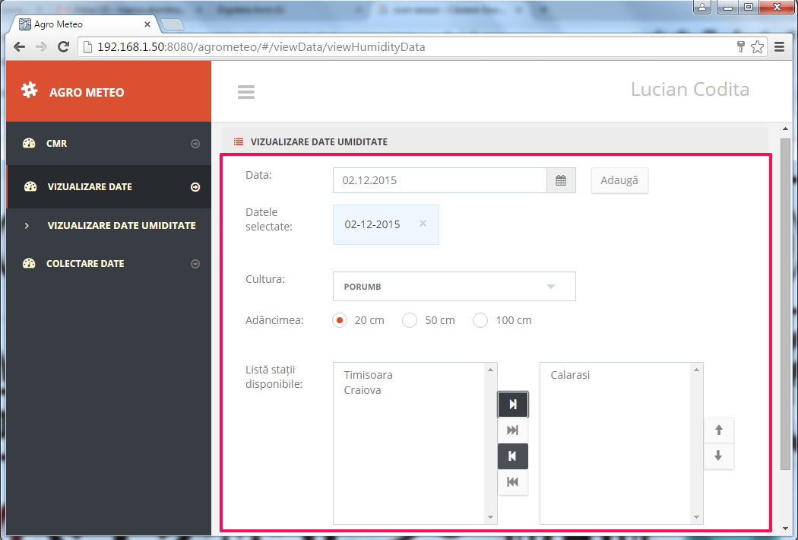
APLICATIE NATIONALA
Modul CMR – Raportare curenta
Modul CMR – Umiditate sol

Slide 13
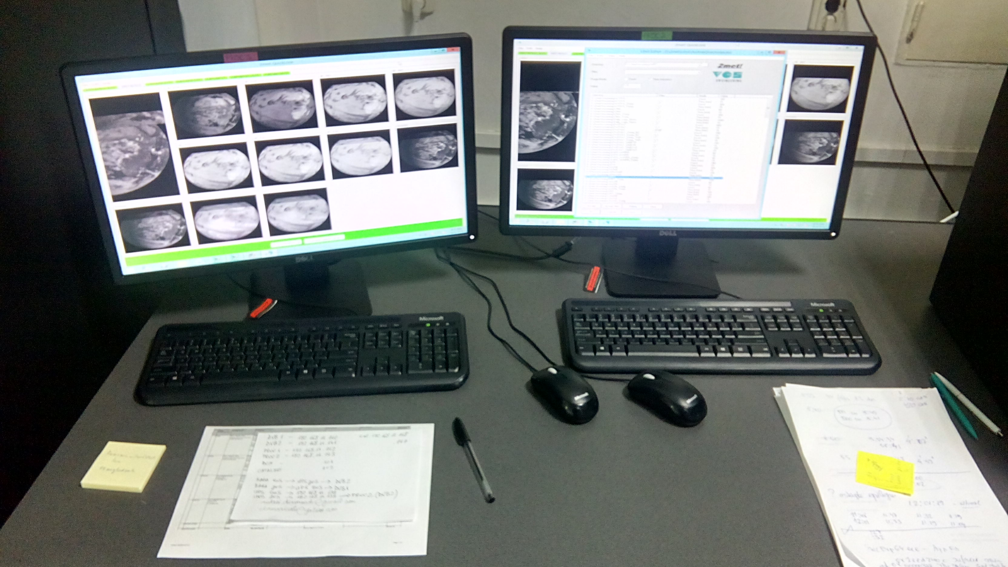
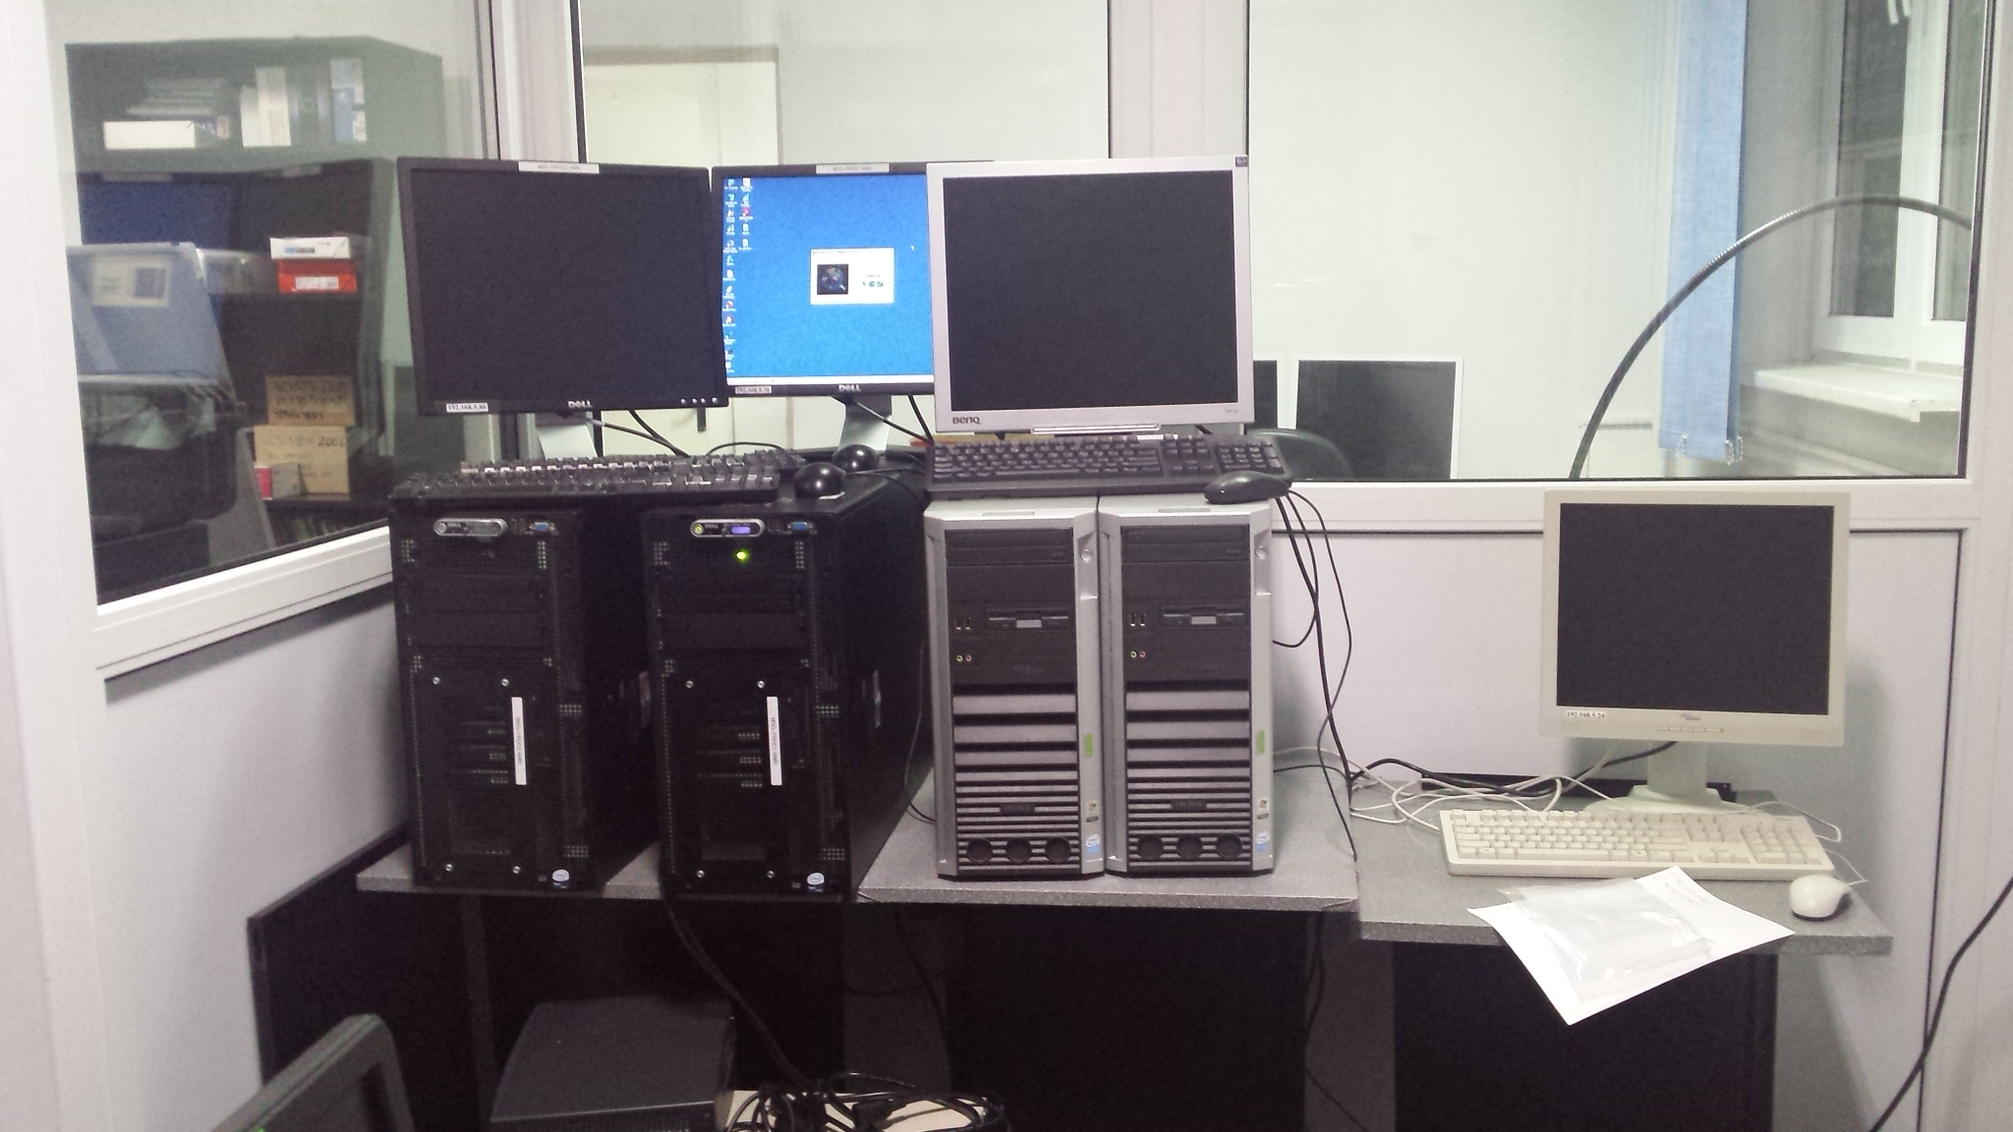
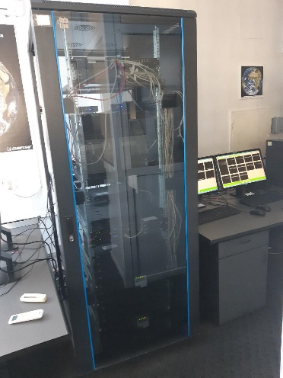
3.Modernizarea Sistemului de Receptie, Prelucrare, Vizualizare si Diseminare a Datelor de la Satelitii de Observare a Pamantului (SRPDS)
- 1969 INMH înființează Colectivul de Meteorologie Satelitară.
- 1970 a fost instalată o stație de recepție de imagini analogice de la sateliții din seria NOAA.
- 1984 la finalizarea unui proiect comun cu Institutul de Cercetări pentru Electronică (ICE) fost instalată o prima stație Meteosat analogică iar pentru vizualizarea imaginilor, acestea erau imprimate pe hârtie foto.
- 1988 a fost instalată primul sistem de recepție a datelor digitale de la sateliții geostaționari Meteosat. (proiectat și construit în întregime în România)
- 1994 această stație a fost modernizată iar în 1995 EUMETSAT introduce criptarea transmisiei digitale și livrarea utilizatorilor cheile de acces care împreună cu software-ul dezvoltat asigură decriptarea datelor Meteosat.
- 1997, în urma proiectului “SWISS-SAT”, s-a instalat o stație de recepție Meteosat SDUS Tecnavia care a furnizat meteorologilor previzioniști imagini și secvențe animate în regim operativ.
- 2001, în cadrul proiectului SIMIN, s-a instalat o nouă stație PDUS (Primary Data User station iar în 2003 prima stație în tehnologie EumetCast, oferind imagini MSG pentru întocmirea prognozelor.
- 2007, sistemul EumetCAST a fost actualizat către un sistem hot-stand-by în care recepția și procesarea imaginilor și produselor Meteosat se efectuează automat, în timp real, utilizând programe software dezvoltate de către colectivul de meteorologie satelitară.
- 2019 datele furnizate de către instrumentul SEVIRI al MSG sprijină o gamă largă de aplicații pentru nowcasting:
- Monitorizarea detaliată a convecției care poate duce la apariția orajelor severe.
- Detectarea ceții, furtunilor de nisip sau a cenușii vulcanice.
- Evaluarea caracteristicilor maselor de aer.
Sistemul Vechi (2006-2015)
Sistemul Nou (2015-2019)

Slide 14
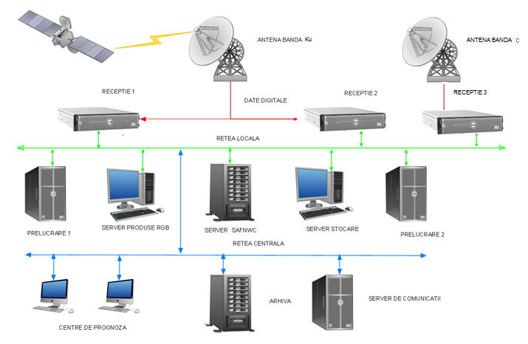
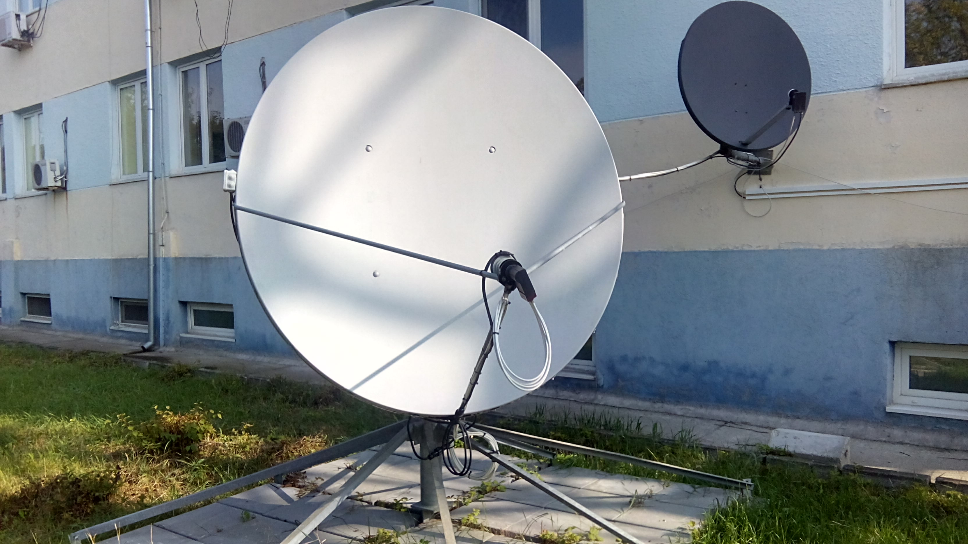
Actualizarea sistemului operațional de recepție, prelucrare și diseminare a datelor satelitare – POS Mediu 2007 – 2013
Este alcătuit din două linii de recepție și prelucrare identice functioneaza în regim de rezervă. Acest sistem este cel mai modern și cel mai sigur sistem operațional și a fost instalat in anul 2015, furnizând 24h/24h produse meteorologice satelitare către Centrul Național de Prognoză și Centrele Meteorologice Regionale.
Sistemul actualizat este compus dintr-o antenă parabolică cu diametrul de 3 m in banda C, o antenă parabolică cu diametrul de 1,8m în banda Ku, 1 sistem de recepție în banda C, 2 sisteme de recepție în banda Ku și 2 sisteme de prelucrare identice care funcţionează în paralel. Astfel, în cazul unei funcționări defectuoase a unui sistem de receptie și/sau a unui sistem de prelucrare, continuitatea furnizarii de date nu va fi afectată în niciun fel.

Slide 15
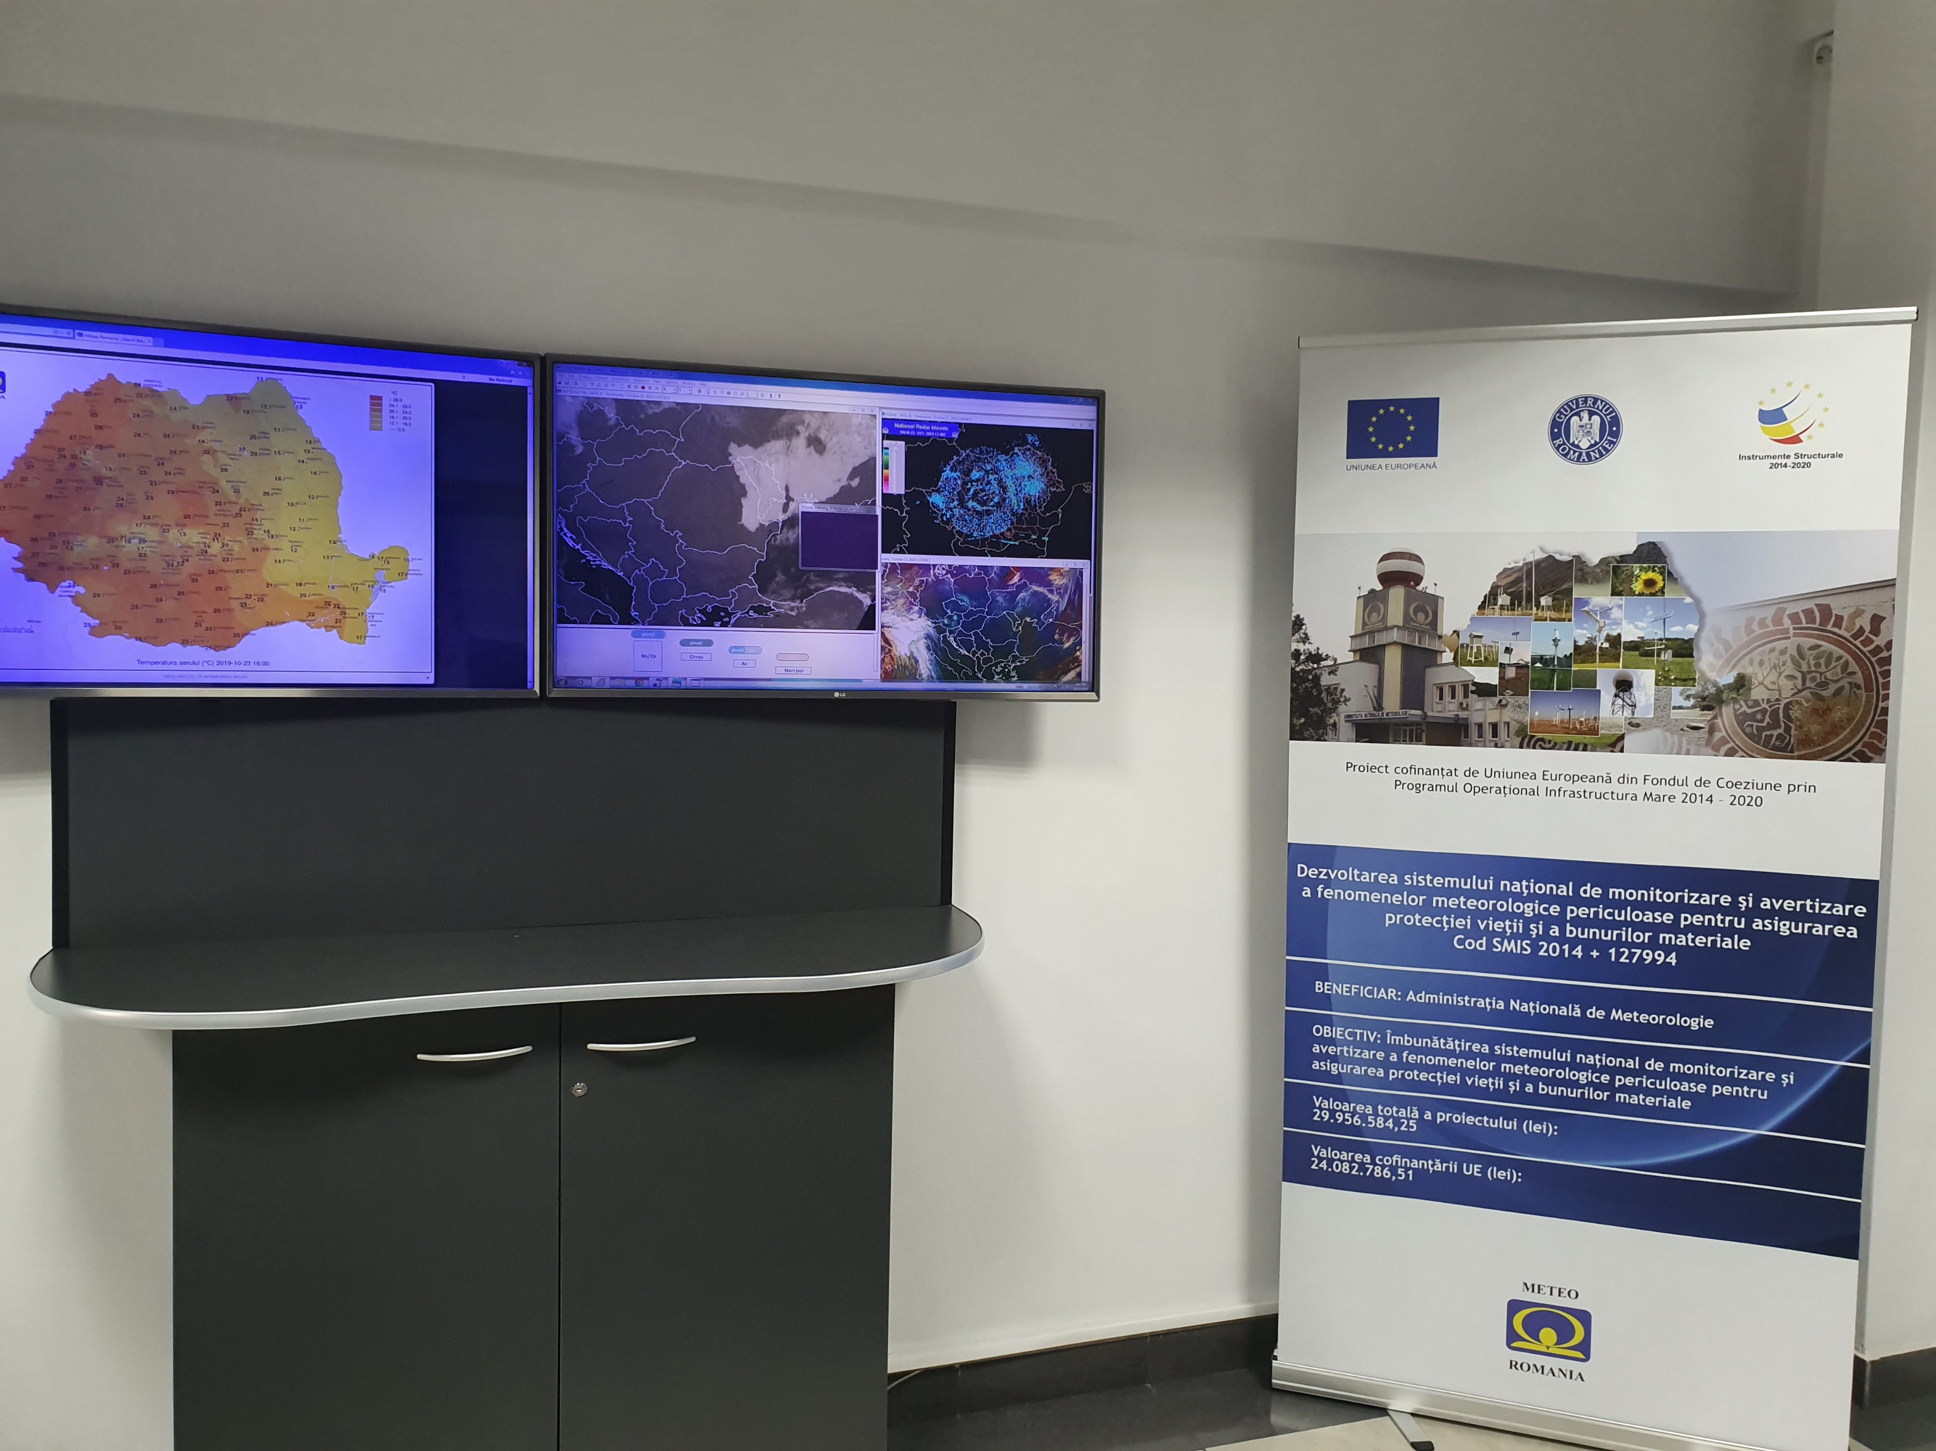
II. DEZVOLTAREA SISTEMULUI NATIONAL DE MONITORIZARE SI AVERTIZARE A FENOMENELOR METEOROLOGICE PERICULOASE PENTRU ASIGURAREA PROTECTIEI VIETII SI A BUNURILOR MATERIALE Cod SMIS 2014+ 127994, POIM 2014 – 2020 / IN IMPLEMENTARE
Contractul de Finanțare nr. 234/21.12.2018, aferent Proiectului „Dezvoltarea sistemului naţional de monitorizare şi avertizare a fenomenelor meteorologice periculoase pentru asigurarea protecţiei vieţii şi a bunurilor materiale” – cod SMIS 2014+ 127994
Finanțat în cadrul Programului Operaţional Infrastructura Mare 2014 – 2020, Axa prioritară 5 - Promovarea adaptării la schimbările climatice, a prevenirii şi a gestionării riscurilor, Obiectivul Specific 5.1 - Reducerea efectelor şi a pagubelor asupra populaţiei cauzate de fenomenele naturale asociate principalelor riscuri accentuate de schimbările climatice, în principal de inundaţii şi eroziune costieră.
OBIECTIV: imbunatatirea sistemului naţional de monitorizare si avertizare a fenomenelor meteorologice periculoase pentru asigurarea protectiei vietii si a bunurilor materiale.
VALOAREA TOTALA: 29.956.584,25 lei, inclusiv TVA, din care finantare nerambursabila din Fondul de Coeziune in valoare de 24.082.786,51 lei.
Perioada de implementare: 31 luni / decembrie 2019 - iulie 2021.

Slide 16
II. DEZVOLTAREA SISTEMULUI NATIONAL DE MONITORIZARE SI AVERTIZARE A FENOMENELOR METEOROLOGICE PERICULOASE PENTRU ASIGURAREA PROTECTIEI VIETII SI A BUNURILOR MATERIALE
Cod SMIS 2014+ 127994, POIM 2014 – 2020 / IN IMPLEMENTARE
5 Obiective specifice
  optimizarea detecţiei şi monitorizării sistemelor noroase atmosferice prin îmbunătăţirea performanţelor tehnice a 3 radare meteorologice – in implementare / 3.490.078 lei;
  îmbunătăţirea comunicării în cadrul reţelei meteorologice prin upgrade-ul reţelei naţionale de staţii meteorologice automate – obiectiv finalizat / 3.642.165 lei;
  îmbunătăţirea modalităţii de gestionare a datelor prin implementarea unui sistem de management al datelor climatice modernizat, folosind standarde de reprezentare geospaţială – in implementare / 4.412.656 lei;
  creşterea calităţii activităţilor operaţionale, de prognoză şi avertizare a fenomenelor meteorologice de vreme severă prin modernizarea sistemelor de vizualizare-diseminare, comunicaţii şi securitate – in implementare / 9.577.954 lei;
  optimizarea prognozelor de scurtă şi foarte scurtă durată prin modernizarea sistemului de asimilare de date si a aplicaţiilor operaţionale în prognoza de tip nowcasting – obiectiv finalizat / 1.962.884 lei;
  4 cereri de rambursare / decembrie 2018 – octombrie 2029

Slide 17
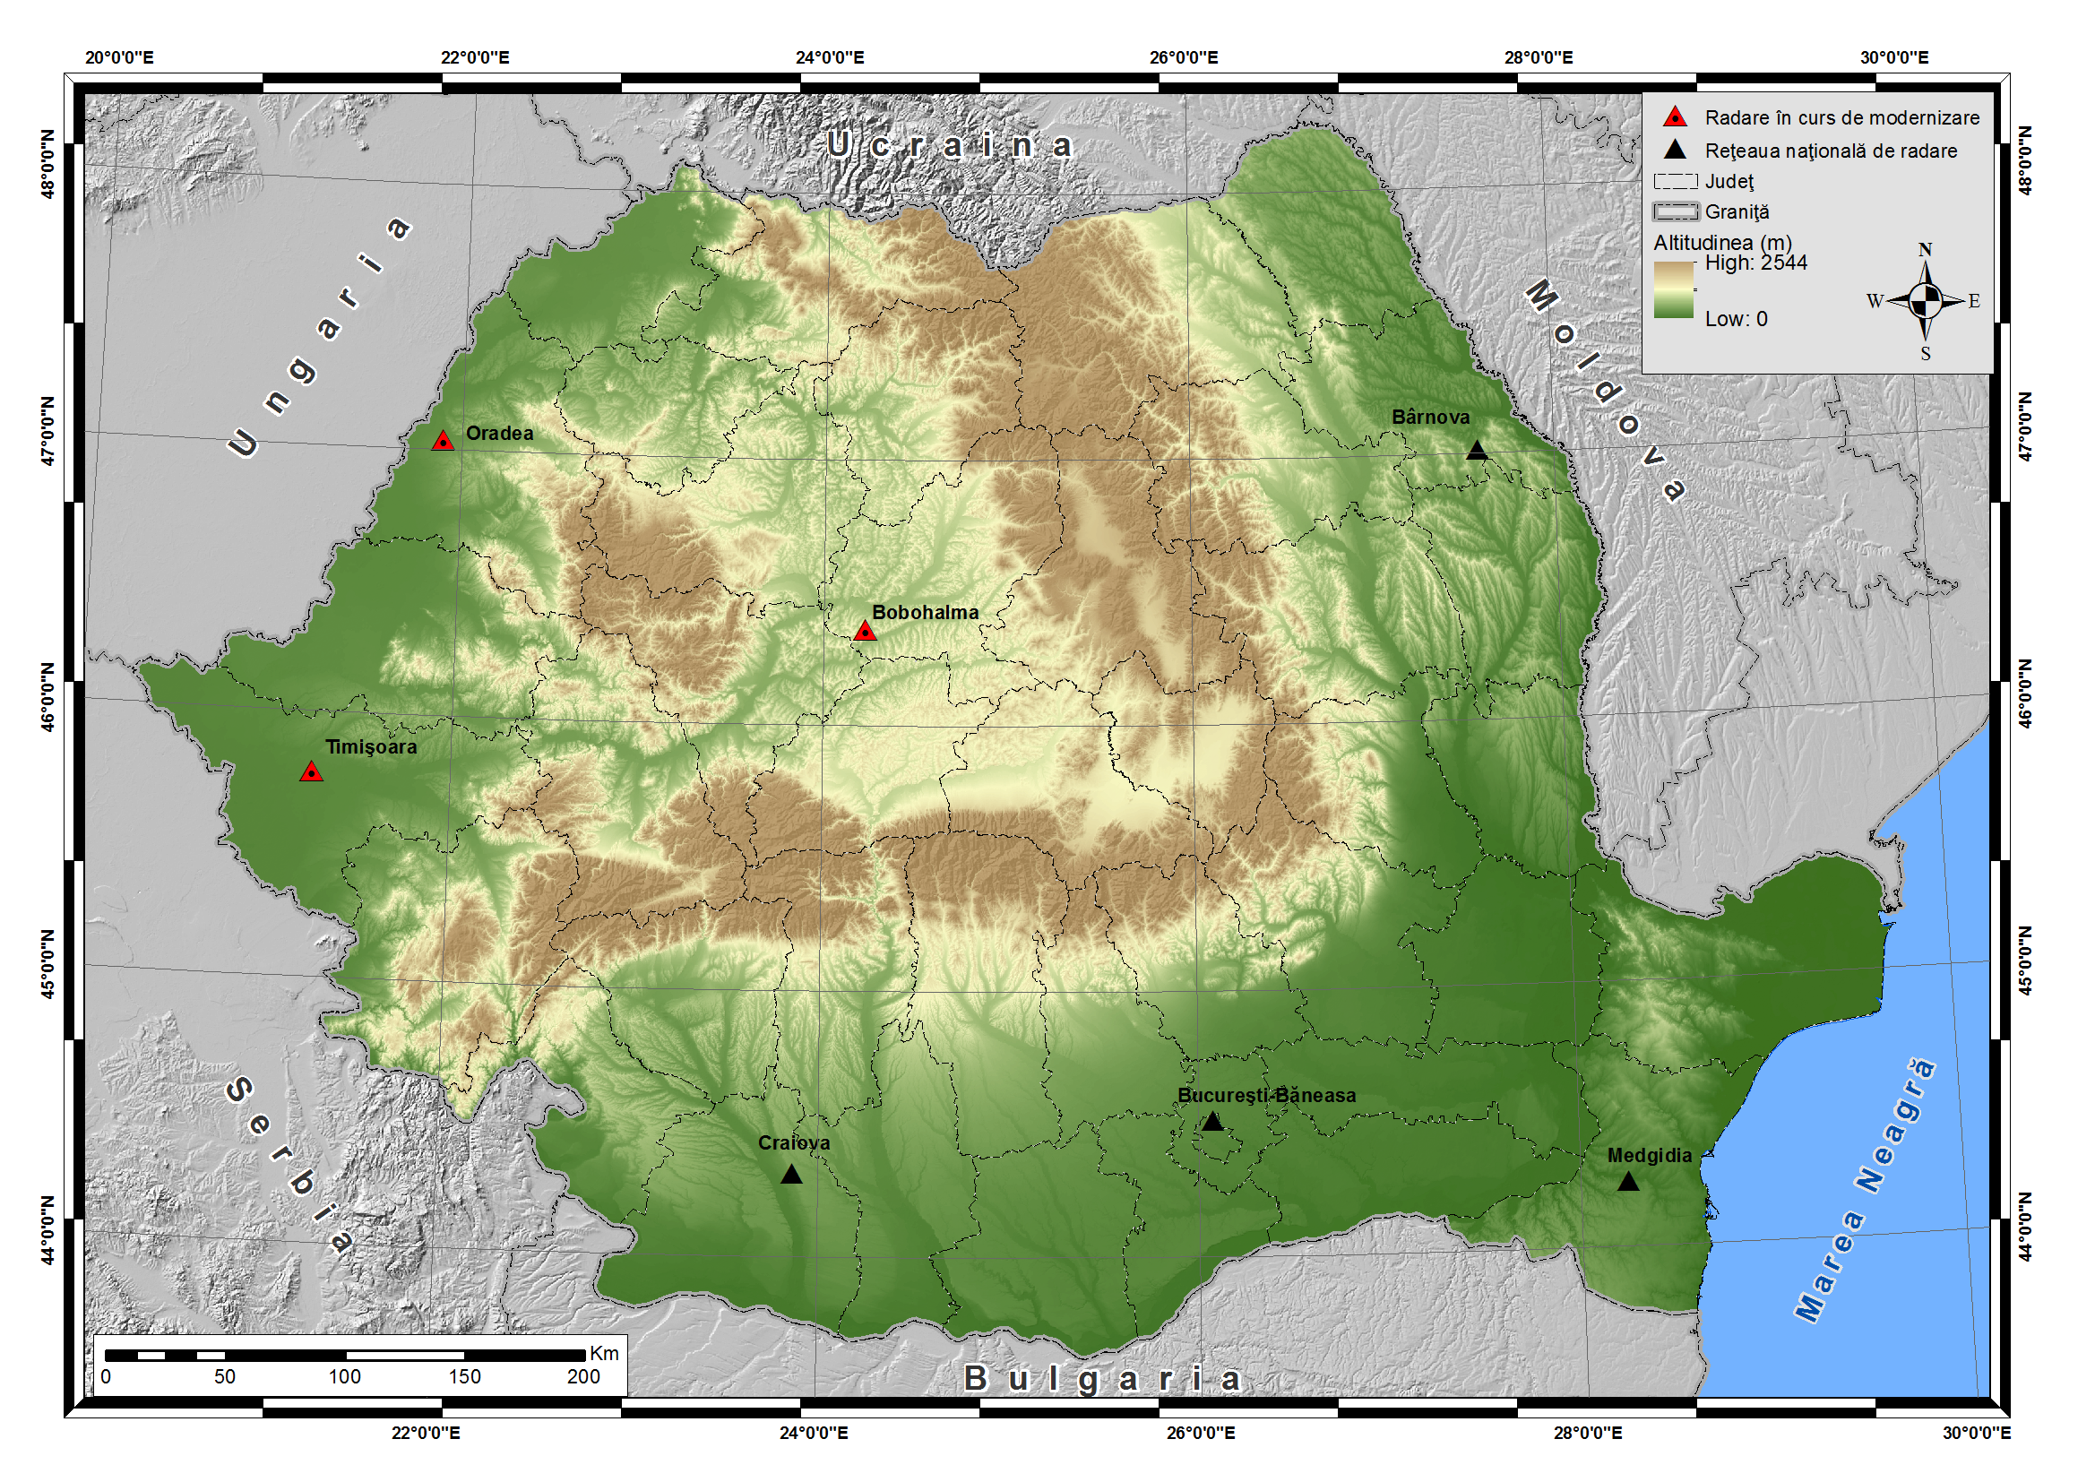
II. DEZVOLTAREA SISTEMULUI NATIONAL DE MONITORIZARE SI AVERTIZARE A FENOMENELOR METEOROLOGICE PERICULOASE PENTRU ASIGURAREA PROTECTIEI VIETII SI A BUNURILOR MATERIALE Cod SMIS 2014+ 127994, POIM 2014 - 2020
OBIECTIVUL 1: Modernizarea retelei radar (3 radare in banda s) si upgrad-ul aplicatiilor specializate, inclusiv serverele pentru procesarea datelor
  Valoare bugetata: 4.153.192,82 lei
  Durata contract: 9 luni – iunie 2019 – februarie 2020
  Stadiu: in implementare;
  Descriere:
    Imbunatatirea performantelor tehnice a 3 radare meteorologice in banda S, de tip WSR-98D, componente ale retelei nationale de radare meteorologice in scopul imbunatatirii informatiilor privind detectia si monitorizarea evolutiei spatio-temporale a sistemelor noroase atmosferice, necesare meteorologilor previzionisti.
    Fiabilitatea componentei de receptie a sistemul radar va creste, iar impreuna cu upgrade-ul serverelor si aplicatiilor specializate de procesare a datelor se va asigura continuitatea furnizarii de date radar, in regim operativ, catre meteorologi si catre utilizatorii specializati (de exemplu, autoritati centrale cu rol decizional in prevenirea si gestionarea situatiilor de urgenta).
Site ID | Localitatea | Judet | Tipul echipamentului
RDIS | Barnova | Iasi | WSR-98D S-band (2912MHz)
RDMD | Medgidia | Constanta | WSR-98D S-band (2965MHz)
RDBB | Bobohalma | Mures | WSR-98D S-band (2945MHz)
RDTM | Timisoara | Timis | WSR-98D S-band (2935MHz)
RDOD | Oradea | Bihor | WSR-98D S-band (2965MHz)
RDBU | Bucuresti | - | Legacy C-band EEC
RDCV | Craiova | Dolj | Legacy C-band EEC
RDOR | Oradea | Bihor | Legacy C-band Gematronik

Slide 18

II. DEZVOLTAREA SISTEMULUI NATIONAL DE MONITORIZARE SI AVERTIZARE A FENOMENELOR METEOROLOGICE PERICULOASE PENTRU ASIGURAREA PROTECTIEI VIETII SI A BUNURILOR MATERIALE Cod SMIS 2014+ 127994, POIM 2014 - 2020
OBIECTIVUL 2: Upgrade-ul retelei actuale de statii meteorologice automate
  Valoare bugetata: 4.334.177,54 LEI
  Durata contract: 9 luni – aprilie 2019 – decembrie 2019
  Stadiu: obiectiv finalizat
  Descriere:
    Retehnologizarea unui număr de 45 de stații meteorologice automate din cadrul Rețelei Naționale de Stații Meteorologice Automate, care să funcționeze la nivelul actual de performanță internațională în domeniu și în acord cu cerințele și recomadările Organizației Meteorologice Mondiale (OMM), asigurându-se creșterea capacității de răspuns a sistemului mai ales în cazul situațiilor de vreme extremă, dar și în ceea ce privește furnizarea de parametri meteorologici cu frecvență crescută.
45 statii meteorologice automate / upgrade

Slide 19
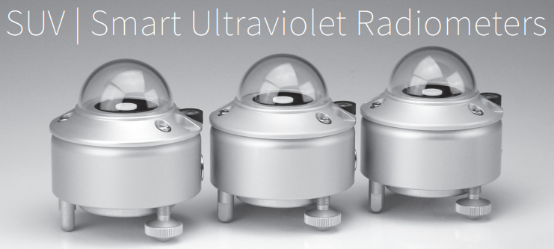
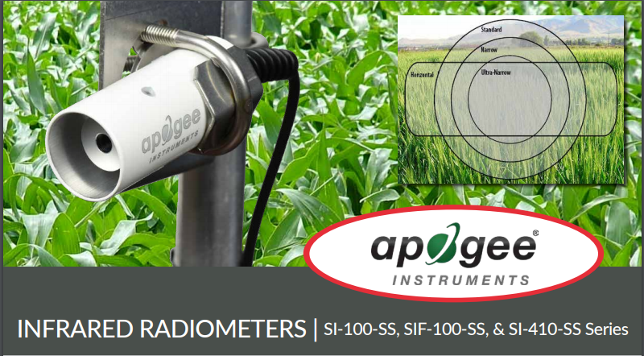
Upgrade echipamente meteorologice – 45 statii meteorologice automate
Programul de modernizare si retehnologizare din cadrul POIM a inclus dotarea unui numar de 45 de statii meteorologice automate cu echipamente si traductoare meteorologice de ultima generatie, cum ar fi :
sistem de masurare si control (datalogger),
traductoare ultrasonice pentru masurarea vitezei si directiei vantului,
traductoare pentru radiatia solara,
traductoare digitale pentru masurarea temperaturii si umiditatii aerului,
traductoare pentru masurarea temperaturii suprafetei solului,
traductoare pentru determinarea atat a cantitatilor de precipitatii lichide cat si solide, etc.
Pentru statiile cu program actinometric - 8 amplasamente se va achitiona traductor pentru radiatia UVB (SUV-B, Kipp&Zonen).
Pentru 31 de amplasamente se vor achizitiona Radiometre IR pentru masurarea temperaturii suprafetei solului fara vegetatie, Apogee SI-431 SS, domeniu de masurare al temperaturilor – 60 … + 110°C.

Slide 20
II. DEZVOLTAREA SISTEMULUI NATIONAL DE MONITORIZARE SI AVERTIZARE A FENOMENELOR METEOROLOGICE PERICULOASE PENTRU ASIGURAREA PROTECTIEI VIETII SI A BUNURILOR MATERIALE Cod SMIS 2014+ 127994, POIM 2014 - 2020
OBIECTIVUL 3: Modernizarea sistemului de telecomunicatii si vizualizare a produselor meteorologice de prognoza si avertizare de fenomene meteo periculoase
  Valoare bugetata: 11.397.765,26 LEI
  Durata contract: 12 luni – iunie 2019 – iunie 2020
  Stadiu: in implementare
  Descriere:
    Modernizarea sistemelor de vizualizare-diseminare, de comunicatii si de securitate pentru imbunatatirea activitatilor operationale, de prognoza si avertizare a fenomenelor meteorologice de vreme severa, activitatea operativa beneficiind astfel de un sistem modern, actualizat, care sa ofere meteorologilor previzionisti informatii, in timp real, intr-un mediu IT securizat.

Slide 21
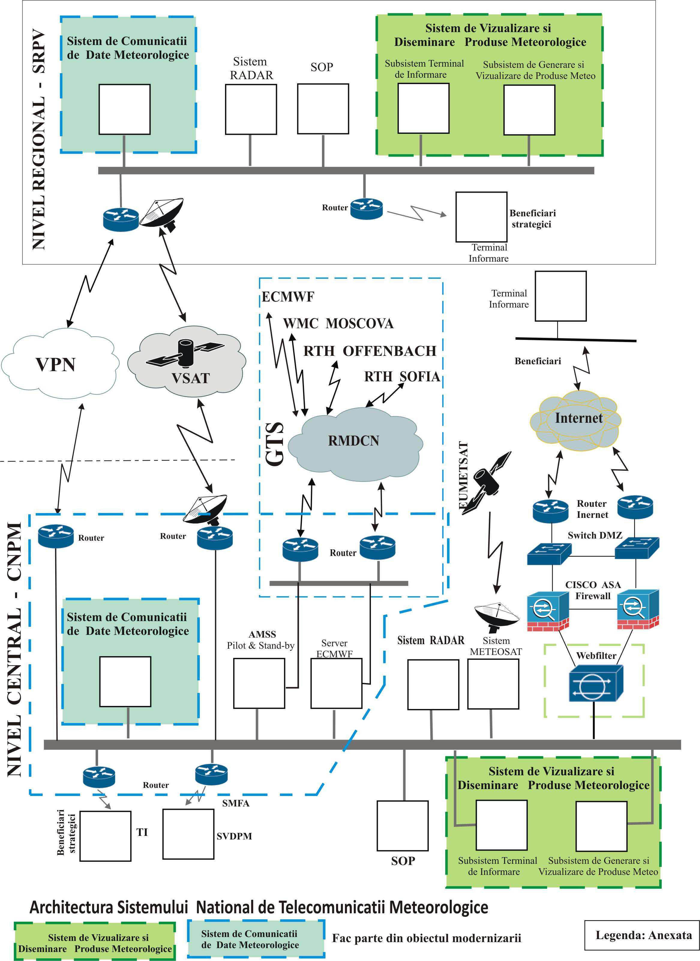
Componenta 1: Achiziție “Sistem de Vizualizare și Diseminare Produse Meteorologice” (SVDPM). Scop: dezvoltarea și implementarea unui sistem informatic specializat de aplicații software, care să integreze date și să genereze automat produse meteorologice și achiziția de echipamente hardware necesare funcționării acestor aplicații specifice.
Componenta 2: Achiziţie “Sistem Automat de Comunicaţii de Date Meteorologice” (SACDM). Scop: achiziţia unei aplicaţii software specializate şi achiziţia de echipamente hardware pentru „Sistemul Automat de Comunicaţii de Date Meteorologice”. Aplicaţia software trebuie să respecte protocoalele, procedurile și reglementările tehnice ale OMM, cuprinse în “WMO Manual No 386 on the GTS”, incluzând “Attachment II.15 for TCP-IP” şi „WMO Manual No. 306 - Manual on Codes”.
Componenta 3: Achiziţie “Soluție de Securitate Informatică” (SSI). Scop: îmbunatățirea securității infrastructurii sistemului IT meteorologic prin implementarea unei soluții informatice (hardware și software) care să realizeze protectia echipamentelor de calcul, aplicațiilor, a utilizatorilor din cadrul Administrației Naționale de Meteorologie și a informațiilor vehiculate în cadrul sistemului meteorologic național.

Slide 22
II. DEZVOLTAREA SISTEMULUI NATIONAL DE MONITORIZARE SI AVERTIZARE A FENOMENELOR METEOROLOGICE PERICULOASE PENTRU ASIGURAREA PROTECTIEI VIETII SI A BUNURILOR MATERIALE Cod SMIS 2014+ 127994, POIM 2014 - 2020
OBIECTIVUL 4: Modernizarea sistemului de gestionare a datelor climatice (Climate Data Management System - CDMS) folosind standarde de reprezentare geospatiala
  Valoare bugetata: 5.251.060,64 LEI
  Durata contract: 24 luni – iunie 2019 – iunie 2021
  Stadiu: in implementare
  Descriere:
    Prin implementarea unui CDMS modernizat se vor integra unitar, eficient si coerent la nivelul infrastructurii IT a Administratiei Nationale de Meteorologie, componentele de gestiune, furnizare/accesare, prezentare, analiza datelor climatice si metadatelor, de guvernanta a sistemului, conforme recomandarilor si standardelor de calitate ale Organizatiei Meteorologice Mondiale si ale Uniunii Europene, se va raspunde optim cerintelor actuale ale utilizatorilor de date, informatii, produse si servicii climatice (autoritati cu rol in prevenirea si gestionarea situatiilor de urgenta), valorificand investitiile in modernizarea celorlalte activitati ale Administratiei Nationale de Meteorologie.

Slide 23


II. DEZVOLTAREA SISTEMULUI NATIONAL DE MONITORIZARE SI AVERTIZARE A FENOMENELOR METEOROLOGICE PERICULOASE PENTRU ASIGURAREA PROTECTIEI VIETII SI A BUNURILOR MATERIALE Cod SMIS 2014+ 127994, POIM 2014 - 2020
OBIECTIVUL 5: Modernizarea sistemului de asimilare de date si aplicatiilor operationale in prognoza de scurta si foarte scurta durata (nowcasting)
  Valoare bugetata: 2.335.831,96 LEI
  Durata contract: 3 luni – mai 2019 - iulie 2019
  Stadiu: obiectiv finalizat
  Descriere:
    Dezvoltarea sistemelor operative actuale de prognoza numerica a vremii la scara regionala prin extinderea domeniilor geografice de integrare, cresterea rezolutiilor spatiale si utilizarea asimilarii datelor de observatii de la toate statiile meteorologice din domeniul de integrare precum si a celor furnizate de radarele si satelitii meteorologici;
    Implementarea unui model de prognoza nowcasting capabil sa anticipeze aparitia si evolutia fenomenelor meteorologice severe, model bazat pe dezvoltarile sistemelor operative de prognoza numerica a vremii, precum si pe asimilarea datelor de observatii synop, radar si satelitare.
    Implementarea unei proceduri de control a calitatii datelor radar in scopul utilizarii acestora atat in asimilarea de date in modelele numerice operative cat si in modelul de prognoza nowcasting.
Nr. crt | Componenetele platformei de calcul
1 | Configuratie sasiuri (4 servere/sasiu*2procesoare*16 core-uri/procesor (inclusiv platforma software))
2 | Noduri de logare si echipamente conexe (inclusiv platforma software)
3 | Echipament de comunicare in retea - ethernet management
 | Echipament de comunicare in retea - highspeed 10 GbE
 | Echipament de comunicare in retea - highspeed compute
 | Echipament de comunicare in retea - highspeed infiniBand
4 | Sistem de storage si echipamente conexe (capacitate 45 Tb)
5 | Sistem de backup pentru platforma de calcul – de tip Tape
6 | Rack si echipamente de conectare conexe pentru intreaga platforma de calcul, inclusiv cele necesare cuplarii noii platforme de calcul cu cea existenta (toate accesoriile de tip PDU, cabluri, management cabluri etc)
7 | UPS/rack
8 | Software – licenta LSF pentru serverele noi necesare gestionarii aplicatiilor de modelare numerica
9 | Software – licenta LSF pentru serverele deja existente necesare gestionarii aplicatiilor de modelare numerica

Slide 24

Model | Proc. | No. Cores | IO | Run time
ICON-LAM-7km | X E5640 | 56 | 0 | ~250 min
ICON-LAM-7km | X E5345 | 80 | 0 | ~181 min
ICON-LAM-7km | X E5345 | 88 | 16 | ~146 min
ICON-LAM-7km | XG 6130 | 320 | 10 | ~20 min
ICON-LAM-7km | XG 6130 | 160 | 10 | ~32 min
ICON-7km vs. COSMO-7km / Decembrie 2019
OPERATIONAL
Componenta 5: Imbunatatirea timpului de rulare a modelelor de prognoza numerica a vremii

Slide 25
III. Asistenta tehnica pentru pregatirea Aplicatiei de Finantare si a documentatiilor de atribuire pentru Proiectul INFRAMETEO, POIM 2014-2020 / IN evaluare
Obiectivul general: pregătirea aplicației de finanțare și a documentațiilor de atribuire pentru proiectul de investiții “Modernizarea infrastructurii de monitorizare şi avertizare a fenomenelor hidro-meteorologice severe în vederea asigurării protecţiei vieţii şi a bunurilor materiale INFRAMETEO”, în vederea obținerii finanțării din fondurile europene.
Obiective specifice:
- Elaborarea documentatiei necesare pentru dezvoltarea sistemului național de monitorizare și avertizare a fenomenelor meteorologice periculoase pentru asigurarea protecției vieții și a bunurilor materiale prin modernizarea: rețelei de radare meteorologice, a rețelei de detecție a fulgerelor, a infrastructurii de comunicații și imbunătătirea performanțelor sistemului informatic al ANM, a rețelei naționale de stații meteorologice automate, precum si prin implementrea unui sistem de recepție, prelucrare, vizualizare, arhivare și diseminare a datelor de la sateliții meteorologici si a unui sistem de recepţie, prelucrare, arhivare şi diseminare a datelor de la sateliţii Copernicus Sentinel-1, Sentinel-2 şi Sentinel-3 capabil să asigure înregistrări ale zonelor afectate de dezastre sau situații de criză pe teritoriul național. Sistemul modernizat va permite imbunattire performantelor activitatilor de monitorizare și prevenție a fenomenelor meteorologice periculoase, inclusiv precipitațiile abundente generatoare de viituri rapide sau inundații la nivel regional/local.
- Elaborarea documentatiei tehnice pentru înfiinţarea Centrului Agrometeorologic pentru Regiunea VI - Europa din cadul Organizaţiei Meteorologice Mondiale (OMM) va contribui la determinarea impactului vremii și climei asupra sistemelor agricole existente și viitoare, precum și definirea acțiunilor necesare pentru asigurarea sustenabilității pe termen lung a sistemelor agricole în Europa. Centrul Agrometeorologic European va permite consolidarea cooperării regionale și a capacităților naționale pentru activitățile de agrometeorologie și pentru schimbul de produse și tehnologii agrometeorologice dezvoltate de diferite centre globale de excelență în agrometeorologie și cercetări aprofundate pentru înțelegerea impactului schimbărilor climatice, incluzând efectele datorate fenomenelor meteorologice extreme asupra sistemului atmosferă-sol-plantă, cu impact asupra producțiilor agricole.
Valoarea totala: 6.930.620 lei
Perioada de implementare: 31 luni
Rezultate asteptate
1.Aplicatie de finantare elaborata si aprobata
- studii la faza SF elaborate: studii topografice, geotehnice, alte studii de specialitate necesare.
- studiu de fezabilitate complet din punct de vedere tehnic, elaborat şi aprobat, care include şi analiza cost-beneficiu, analiza instituţională, certificate de urbanism la nivel de judeţ.
- documentatie necesara pentru emiterea actului normativ de aprobare a indicatorilor tehnico-economici
2.Documentaţie de mediu elaborată şi aprobată la nivelul autoritatii competente pentru protectia mediului
3.Documentaţii de atribuire pentru contracte de servicii, furnizare şi de lucrări elaborate
4.Studiu privind identificarea măsurilor de atenuare a influenţelor negative ca urmare a schimbărilor climatice.
5.13 reuniuni de lucru pentru prezentarea livrabilelor.
6.Raport de sinteza privind activitatea de sprijin în pregatirea aplicatiei de finantare si a documentatiilor de atribuire

Slide 26
IV. Modernizarea infrastructurii de monitorizare şi avertizare a fenomenelor hidro-meteorologice severe în vederea asigurării protecţiei vieţii şi a bunurilor materiale - InFRAMeteO, POIM 2014 – 2020 / IN PREGATIRE
Obiectiv: continuarea dezvoltarii sistemului national de monitorizare si avertizare a fenomenelor meteorologice periculoase pentru asigurarea protectiei vietii si a bunurilor materiale
Axa prioritară 5. Promovarea adaptării la schimbările climatice, prevenirea şi a gestionarea riscurilor
Obiectivul Specific 5.1. Reducerea efectelor şi a pagubelor asupra populaţiei cauzate de fenomenele naturale asociate principalelor riscuri accentuate de schimbările climatice, în principal de inundaţii şi eroziune costieră
Valoare estimata: 197.616.000 lei
Perioada de implementare: 31 luni
Obiective de investitie:
1. Modernizarea rețelei de radare meteorologice (7 radare meteorologice Doppler, dual-polarimetrice, în bandă S);
2. Modernizarea rețelei de detecție a fulgerelor;
3. Modernizarea infrastructurii de comunicații și imbunătătirea performanțelor sistemului informatic al Administrației Naționale de Meteorologie;
4.Extinderea modernizării rețelei naționale de stații meteorologice automate;
5.Sistem de recepție, prelucrare, vizualizare, arhivare și diseminare a datelor de la sateliții meteorologici și de supraveghere a atmosferei;
6.Sistem de recepție, prelucrare, arhivare și diseminare a datelor de la sateliții Copernicus Sentinel-1, Sentinel-2, Sentinel-3 și Sentinel-5P de tip capabil să asigure înregistrări ale zonelor afectate de dezastre sau situații de criză pe teritoriul național;
7. Centrul Agrometeorologic pentru Regiunea VI-Europa din cadrul Organizației Meteorologice Mondiale (OMM).

Slide 27







Obiectiv 1. 7 radare Doppler in banda S, cu dubla polarizare
Obiectiv 2. 16 senzori pt detectia fulgerelor
  Obiectiv 4.Extinderea modernizării rețelei naționale de stații meteorologice automate / 80 statii meteorologice
80 stații meteorologice,
traductori de baza
16 stații meteorologice,
cu ceilometre
140 de senzori de timp prezent şi vizibilitate orizontală
156 de sisteme pentru detectarea genului norilor și a fenomenelor meteorologice asociate
120 de traductori pentru măsurarea stratului de zăpadă

Slide 28





Obiectivul 7. Înfiinţarea Centrului Agrometeorologic pentru Regiunea VI - Europa din cadrul Organizaţiei Meteorologice Mondiale (OMM)
- evaluări ale impactului fenomenelor legate de vreme și climă asupra sistemelor agricole actuale și viitoare și se vor identifica măsurile care trebuie luate în vederea asigurării unei dezvoltări durabile a sistemelor agricole în cadrul Asociației Regionale VI (Europa), în contextul în care, în întreaga lume, efectele variabilității și schimbărilor climatice devin din ce în ce mai evidente.
- îmbunățatirea cooperării între Serviciile Meteorologice și Hidrologice Naționale din cadrul Regiunii VI, de a spori pregătirea profesională în domeniu și de a facilita încheierea de parteneriate benefice la nivel european și internațional, în vederea implementării cu succes a programelor și proiectelor de cercetare în direcția reducerii efectelor datorate încălzirii globale și schimbărilor climatice.
- activități în domeniul agrometeorologiei, pornind de la observații și monitoring, continuând cu procesarea și schimbul de date și până la furnizarea de servicii/produse. Activitățile de training și pregătire profesională continuă a specialiștilor în domeniul agrometeorologiei și științelor conexe, dar și a tinerilor cercetători se vor regăsi în programa Centrului. Schimburile de experiență și exemplele de bune practici, precum și stagiile de training vor fi încurajate atât la nivelul Serviciilor Meteorologice Naționale cât și al Centrelor Regionale de Training din cadrul OMM.
Congresul Mondial de Meteorologie , 2 - 14 iunie 2019
8 Iunie 2019, Geneva /Prezentarea inițiativei de înființare a Centrului Regional de Agrometeorologie pentru Asociația Regională VI (Europa) în România, pentru dezvoltarea cooperarii in domeniul agriculturii la nivel european, in contextul schimbarilor climatice actuale si viitoare

Slide 29

Centrul Regional de Agrometeorologie pentru Asociația Regională VI (Europa) în România / PERIOADA DE IMPLEMENTARE 2020-2023
Centrul Agrometeorologic European va contribui la determinarea impactului vremii si climei asupra sistemelor agricole existente si viitoare precum si actiunile necesare pentru asigurarea sustenabilitatii pe termen lung a sistemelor agricole in cadrul RA VI Europa. Centrul va oferi țărilor europene date și informații agrometeorologice relevante, cum ar fi umiditatea solului și fenologia plantelor, buletine și produse / servicii agrometeorologice, precum și activități suport de formare profesională.
Obiective de investitii:
Infrastructura de echipamente de măsurare si prelucrare a parametrilor agrometeorologici şi climatici alcatuita din sisteme de monitorizare a parametrilor agrometeorologici din sol (66 de sisteme portabile de măsurare a umidității solului si 4 sisteme profesionale integrate fixe), echipamente de observații bazate pe sisteme aeriene fără pilot (UAS), 2 spectroradiometre, 2 auto-laboratoare;
Echipamente de calcul (hard si soft) si prelucrare a datelor agrometeorologice si satelitare, un portal web dedicat si un sistem de video conferinţă pentru diseminarea de informatii si comunicarea cu serviciile nationale agrometeorologice din Europa si Comisia de Agrometeorologie din cadrul OMM;
IT data center si retea de calcul care va cuprinde: sistemele de calcul agrometeorologic, sistemele de stocare și arhivare a datelor, sistemele de comunicații (routere și sistem firewall), echipamentele de rețea (switch-uri), sistemele UPS și sisteme aer condiționat redundant;
Aplicație open-source de tipul agro-web-interface (inclusiv versiune stand-alone/offline);
Sistem pentru integrarea datelor agrometeorologice prelucrate si produselor satelitare intr-un mediu GIS
Sistem de video conferinţă care va permite comunicația de date (video) și voce între Centrul Agrometeorologic European, de la sediul central din Bucuresti, cu serviciile nationale agrometeorologice din Europa, Comisia de Agrometeorologie din cadrul OMM (CAgM), precum si cu Centrul de gestionare a secetei pentru Europa de Sud-Est.
In prezent, Administrația Națională de Meteorologie este beneficiarul a două proiecte de modernizare a infrastructurii de meteorologie, finanţate prin Fondul de Coeziune al Uniunii Europene prin Programul Operațional Infrastructură Mare - POIM 2014-2020, din care unul în curs de implementare si al doilea, în faza de evaluare a aplicaţiei tehnice de finanţare (2019-2020) si pregatirea a celor 7 obiective de investitie.
- Proiectul „Modernizarea infrastructurii de monitorizare şi avertizare a fenomenelor hidro-meteorologice severe în vederea asigurării protecţiei vieţii şi a bunurilor materiale - INFRAMETEO”, în valoare totală de aprox. 49.000.000 Euro, perioada de implementare: 2018 – 2023.
EVENIMENT NATIONAL DE LANSARE / FEBRUARIE 2020
Clădire verde/smart,
pentru imbunatatirea eficientei energetice si management sustenabil

Slide 30





modernizarea infrastructurii de monitorizare şi avertizare a fenomenelor hidro-meteorologice severe în vederea asigurării protecţiei vieţii şi a bunurilor materiale
POS MEDIU 2007-2013: 5.387.417 lei / IMPLEMENTAT
POIM 2014-2020:
  1. Cod SMIS 2014+ 127994: 29.956.584,25 lei / IN IMPLEMENTARE
  2. AT – INFRAMETEO: 6.930.620 lei / IN EVALUARE
  3. PROIECT INFRAMETEO: 197.616.000 lei / IN PREGATIRE
TOTAL: 239.890.621,25 lei / 51.040.557 Euro

Slide 31

 | Nr. mesaje meteorologice la nivel national | Nr. mesaje meteorologice de tip now-casting
2011 | 37 | 1744
2012 | 90 | 1535
2013 | 70 | 2423
2014 | 73 | 2697, din care 3 cod rosu (iarna)
2015 | 96 | 2261, din care 1 cod rosu (vara)
2016 | 101 | 3693
2017 | 114, din care 3 cod rosu (vara) | 4211, din care 4 cod rosu (iarna)
2018 | 77 | 5765, din care in vara 2018 – 3037 Iunie – 1276, Iulie – 1046, August – 715 1 cod rosu (15.06, ora 22:45 -16.06, ora 00:00, pt sudul jud Galati – pp >100 l/mp)
30 aprilie 2019, Dragalina, Drajna / CALARASI
2019 | Ianuarie – Septembrie 2019 / 88 (Ianuarie – Septembrie 2018 / 65 | Ianuarie – Septembrie 2019 / 3753, din care 74 de cod rosu (Ianuarie – Septembrie 2018 / 4782) Mai 2019 / 524, din care 10 cod rosu (primavara) Iunie 2019 / 1160, din care 51 cod rosu (vara) Iulie 2019 / 564, din care 11 cod rosu (vara) August 2019 / 390, din care 2 cod rosu (vara) Septembrie 2019 / 48 (sept 2018 / 244) Mai 2018 / 607 Iunie 2018 /1276, din care 1 cod rosu (vara) Iulie 2018 / 1046 August 2018 / 715

Slide 32



SERVICIUL METEOROLOGIC ROMAN
1884 – 2019 / 135 ani de existenta
www.meteoromania.ro
Va multumim frumos!

